Slide 1
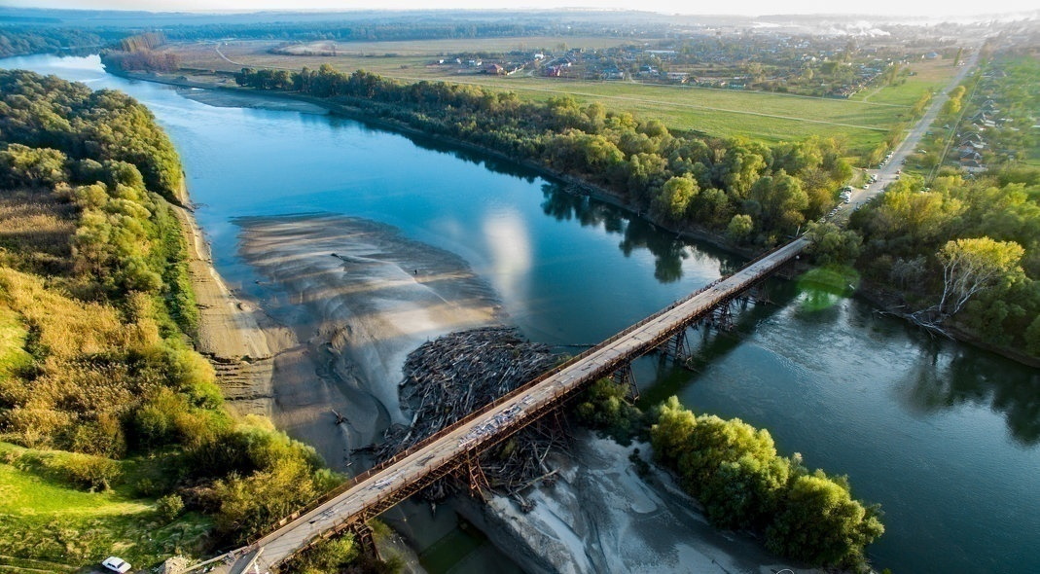


Архивный отдел администрации
муниципального образования Усть-Лабинский район
Электронная фотодокументальная выставка
2022 год

Slide 2
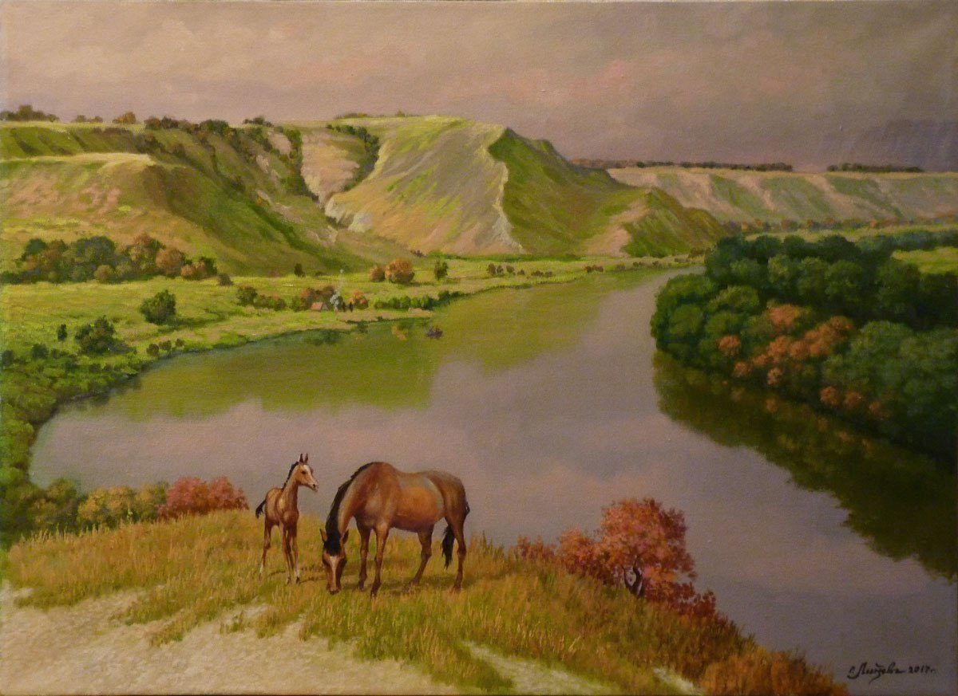
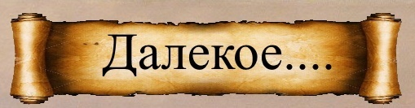

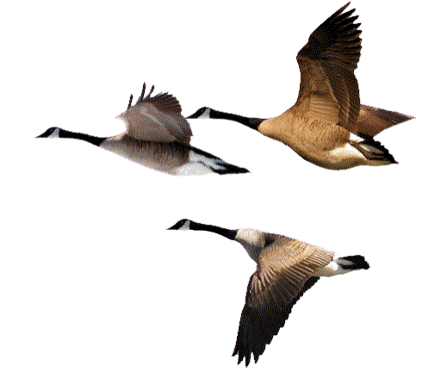



"Удобное географическое положе-ние, мягкий климат, наличие большого количества зверя, птицы и рыбы способствовали раннему появлению человека в районе нынешнего города Усть-Лабинска.
Так А.С. Скрипкин, анализируя добытые археологами предметы материальной культуры и, в частности, раскопки Н.В. Анфимова, считает, что уже в ІІІ в. до н.э. здесь были крупные человеческие поселения (см. № 1).
И.С. Каменецкий, принимавший участие в составлении археологической карты Усть-Лабинского района по итогам работы отрядов Северокавказс-кой экспедиции Института археологии Академии наук СССР в 1982 году, прослеживает чёткую племенную границу между поселениями в районе Усть-Лабинска - Воронежской - Васюринской и марьянско-корсунс-кими поселениями, расположенными ниже по течению Кубани.
Вообще же при раскопках Усть-Лабинского городища найдены предметы греческих, сирийских, египетских и других мастеров, что указывает на развитие торговых и культурных связей уже в древние времена.
Естественно, автохтонного населе-ния от того времени не осталось, и в древние времена, и в средние века на Северном Кавказе периодически появ-лялись орды всё новых и новых завое-вателей, которые стирали с географи-ческой карты своих предшественников. Менялись не только народы, но и рели-гии: язычество, иудаизм, православие, магометанство и снова православие.
Большинство из этих поселений окончили свою жизнь во ІІ веке н.э., хотя некоторые из них существовали ещё в ІІІ веке н.э. (см. № 2).
М.М. Герасимова, сопоставляя, черепа из разных могильников Приазовья и Северного Кавказа конца прошлого тысячелетия до н.э. и начала первого тысячелетия нашей эры от Танаиса до Моздока и до Фанагории, отмечает антропологическое сходство населения этих районов, относящегося к "европеоидному типу со сравнитель-но низким и узким лицом" (см. № 3).

Slide 3
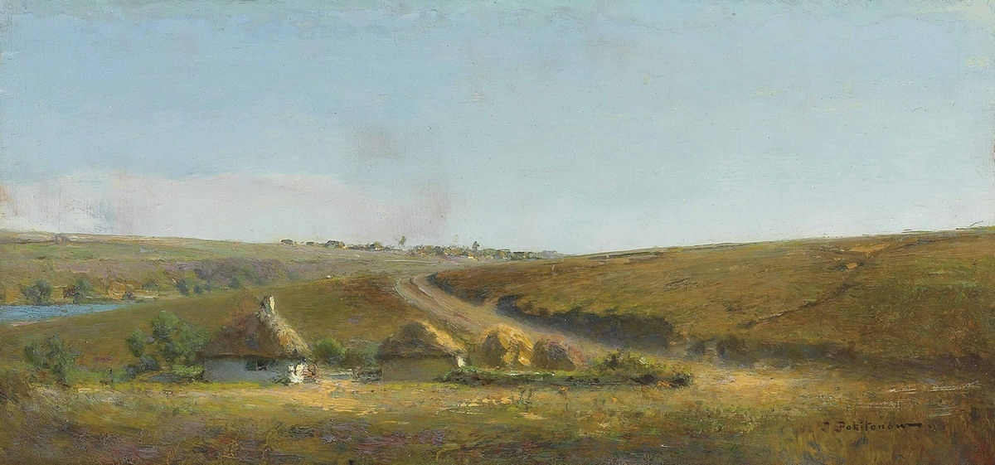

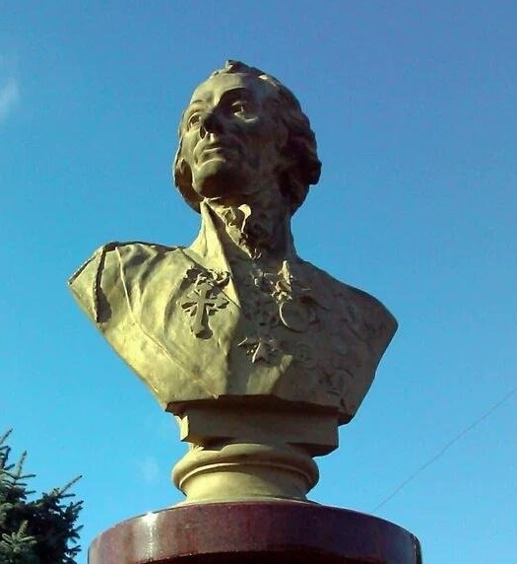
Само название нынешнего города связано с именем великого русского полководца А.В. Суворова. Приняв под своё командование Кубанский корпус, он построил вдоль реки Кубани систему пограничных укреплений, состоя-шую из 6 крепостей и 14 фельдшанцев (редутов). В числе крепостей была и Усть-Лабинская.
Правда, эта система охраны границы имела ту особенность, что укрепления занимались регулярными войсками весной, когда появлялась трава и можно было ожидать набегов горских народов. Поздней же осенью войска уходили на зимние квартиры за реку Ею, которая в то время была официальной грани-цей между Оттоманскою Портою и Российской Империей.
Постоянными стали гарни-зоны в укреплениях по Кубани после 1783 года, когда границей между Турцией и Россией стала река Кубань. Тогда границу от устья Кубани (от старого русла, которое сейчас называется Джигой) до поста Изрядный источник (между нынешними станицами Васюринской и Воронежской) заняли полки Кубанского корпуса, а верхнекубанские кордоны - полки Кавказского корпуса.
Началась перестройка старых и строительство новых укреплений. Часть укреплений получила своё наименование по названиям строивших их и нёсших в них службу полков российской армии: Кавказского, Казанского, Тифлис-ского, Ладожского и Воронежского (см. № 4).
Самый ранний состав Усть-Лабинского гарнизона мы можем найти в собранных академиком Бутковым документах, которые были опубликованы в 1888 году в "Кавказском сборнике".
Там, в рапорте от 20 июля 1789 года сообщается, что под командованием генерал-майора Булгакова в крепости несли службу батальон гренадер Нижегородс-кого полка, рота гренадер Ладожского полка, батальон егерей; четыре эскадрона драгун Таганрогского и два эскадрона драгун Астраханского полков, два эскадрона карабинеров Нарвского полка, двести донских и сто хоперских казаков (см. № 5).
Опись № 1 "Фотодокументы (позитивы)
постоянного хранения". Ед. хр. № 558.

Slide 4
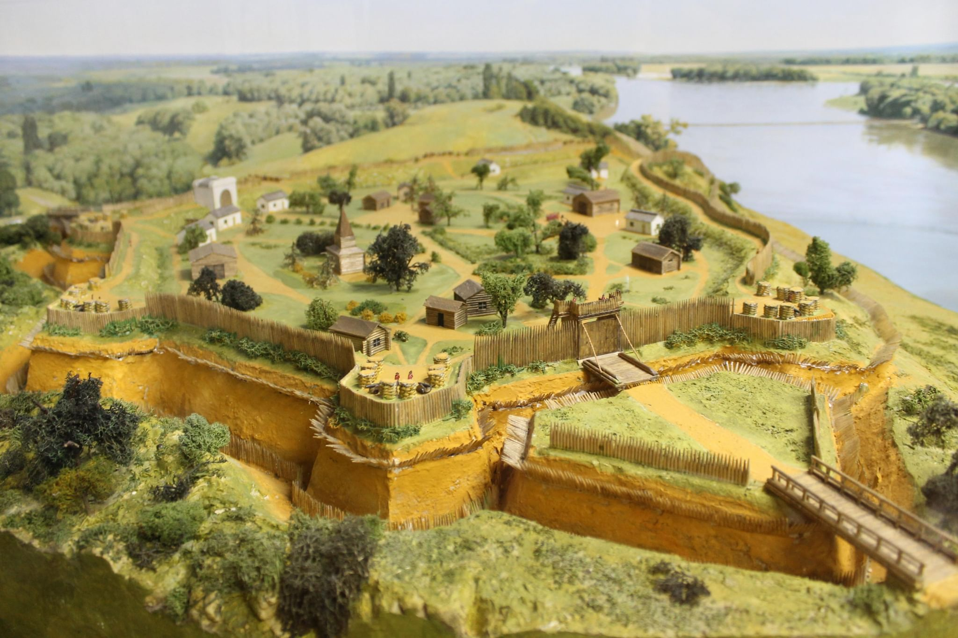

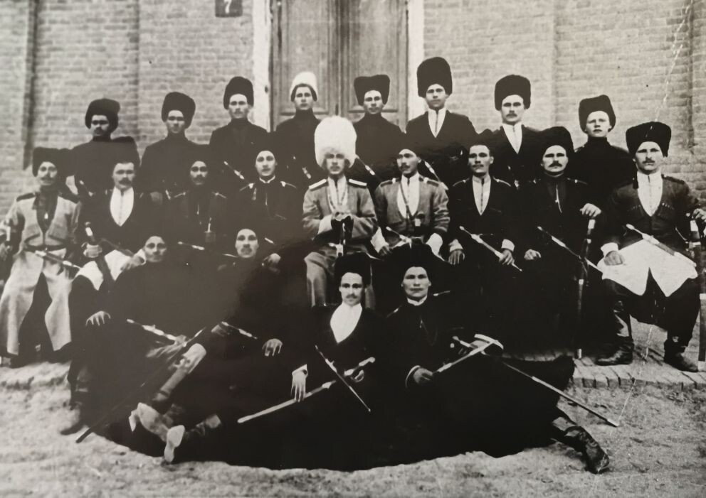
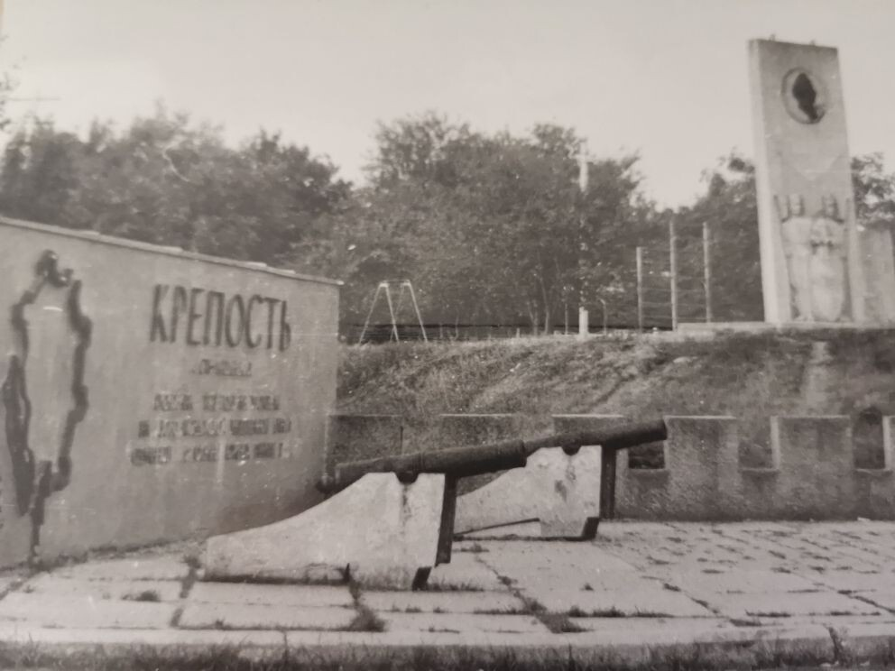
Как бы то ни было, А.В. Гудович получил восочайший указ и приступил к его выполнению. Е.Д. Фелицын, внимательно изучивший доступные ему документы того времени, век назад писал:
"С понятным нетерпением, ожидая скорой смены и возвра-щения на родину, после трехлетней очередной службы на Кавказе, казаки находившиеся на Кубанской линии, были сильно изумлены, когда им объявили, что по Высочайшему повелению они оставляются на Кубани для засе-ления новых станиц и, следова-тельно, должны навсегда расста-ться с надеждой на возвращение домой.
Ответ Екатерины ІІ после-довал 28 февраля. В нём в частности, говорилось: "...Третье. Хоперских и Волгских казаков, переселять не признаем полез-ным; предназначаемые же вами 12 станиц на означенных на карте местах населите казаками войска Донского, считая не менее 200 семей в каждой станице, да в Усть-Лабинской 400; по сему исчислению всего до 3000 семей потребно. Всего легче и удобнее признаем употребление к сему 6 донских полков, уже на линии под начальством вашим находящихся, коих, разделя по станицам, прикажите им с весны строить избы..." (см. № 7).
При ней в приличном месте поселить большую станицу вновь предполагаемого к поселению казачьего полка. Сия крепость из самых важных потому, что оная закрывать должна весь правый фланг линии..." Для закрытия границы Гудович предлагал переселить сюда казаков Волгского и Хопёрского полков (см. № 6).
Она будет, хотя без покрытого пути, по выгодном своём положении, порядочным валом и рвом может отпор дать хотя какому неприятелю, и можно сказать, что она защита будет главная всему здешнему краю, прикрывая весь правый фланг линии... (см. № 8).
Гудович И.В. постоянно подчеркивал важность Усть-Лабинской крепости. Так 6 июня 1792 года он сообщал графу Н.И. Салтыкову: "Приехавши на линию и объездивши более тысячи верст, я успел заложить две новые крепости: на реке Тереке при шелковом заводе и на Кубани - важнейшую и большую Усть-Лабинскую.... Крепости сии, а особливо Усть-Лабинская не такого рода, каковые здесь прежде деланы и которые больше похожи на обнесенное небольшим рвом селение, но таковы, что сами за себя постоят, а особливо Усть-Лабинская.
А 16 ноября 1793 года он же докладывал императрице: "…Теперь Всеподданнейше доношу, что крепость Усть-Лабинская на Кубани, важнейшая на линии своим положением, пространством и укреплением, в половине прошедшего октября работою земляною вся в обороне отстроена, кроме малой части неоконченного рва в куртинах, который при самом начале весны доделан будет, и кроме подъёмных мостов и ворот, которые ещё в нынешнюю зиму в способное время сделаны будут.
Это неожиданное распоряжение повергло их в глубокую печаль, в среде казаков начало проявляться видимое неудовольствие, обра-тившееся в открытое неповино-вение своему начальству, обнару-жившееся прежде всего в атаманском полку Поздеева. Обязанные по распоряжению генерал-майора Савельева выс-тавлять определенное число рабочих для рубки леса и устройства домов, казаки атаманского полка отказались исполнять это требование. Увещевания местных началь-ников и своих офицеров не имели на них никакого влияния.
Казармов сделано столько, что теперь без нужды там на зиму поставлены два батальона егерей, эскадрон драгун и подле крепости в землянках, для разъездов, полк Донской казачий; на валах крепостных поставлены тридцать девять орудий, все оные снабжены довольным числом снарядов и, сверх того, запасом пороховым…" (см. № 9).
Впервые вопрос о замене регулярных войск в укреплениях по Кубани поднял командир Кавказского корпуса генерал-аншеф Гудович И.В. Проведя инвентаризацию укреплений от устья Терека до устья Кубани и проанализировав обстановку на границе, он пришел к выводу, что регулярные части армии не приспособлены к пограничной службе и требуется замена их более приспособленными к такой службе казачьими частями.
Как уже говорилось, генерал-аншефу И.В. Гудовичу, находив-шемуся на Северном Кавказе, наилучшим вариантом занятия пограничной линии казачьими войсками представлялось пересе-лить на передовые линии уже находившихся здесь Волгского и Хоперского казачьих подков; императрице Екатерине ІІ и её советникам, находившимся в Санкт-Петербурге, более удобным представлялось разделить слу-живших на линии донских казаков на станицы и подвезти к ним семейства.
В поданном на имя императрицы Екатерины ІІ рапорте он писал: "...Дерзаю представить всеподдан-нейшее моё мнение о учреждении крепостей и о занятии некоторых редутов на удобных местах по Кубани, сделанных мною для сообщения при походе под Анапу, до устья реки Лаба...
Потом вместо редута, прозываемого Усть-Лабинский, сделать вновь крепость против устья реки Лаба, вытекающей из гор и впадавшей в Кубань, в ней поставить два баталиона егерей и восемь линейных пушек.
Всё это закончилось побегом на Дон всех трех полков (без офицеров, но со знаменами), волнениями в донских станицах, усмирением бунтовщиков и осуждением зачинщиков, что затянуло время переселения на два года и заселения в 1794 году только 6 станиц вместо намеченных 12-ти.
Волнение быстро распрост-ранилось и на другие (Кошкина и Луковкина) полки. Казаки на тайных сходках стали уговари-ваться между собою к побегу на Дон. Душой и руководителем возникшего замысла был атаманского Поздеева полка казак Екатерининской станицы Никита Иванович Белогородов, человек решительного характера, дерз-кий, готовый на самое отважное, рискованное предприятие и обла-дающий способностью подчинять своему, влиянию других" (см. №10).
Казаки 6-й сотни первого Екатеринодарс-кого полка Кубанского казачьего войска. Опись № 1 "Фотодокументы (позитивы) постоянного хранения".
Ед. хр. № 230.
Опись № 1 "Фотодокументы (позитивы) постоянного хранения". Ед. хр. № 324

Slide 5
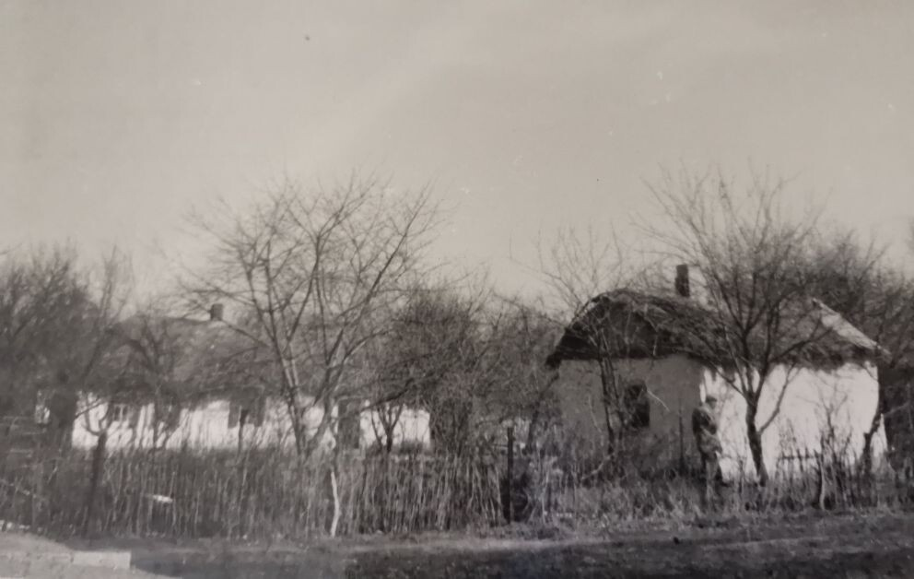
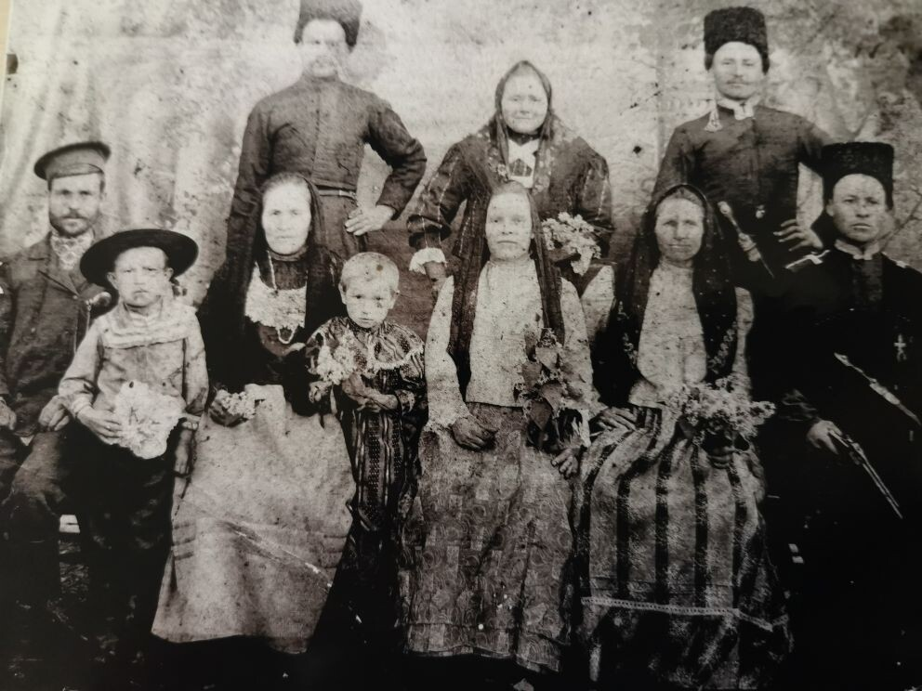
На базе первых шести поселенных станиц был образован Кубанский казачий полк. Точных сведений о количестве народо-населения станиц в местных архивах нет, но "по отчетам за 1816 год видно, что означенные станицы имели в своём населении мужеского пола: Усть-Лабинская 605, Кавказская 435, Григорипо-лисская 578, Прочноокопская 689, Темнолесская 679 и Воронежская 233 души, всего 3219 душ" (см. № 15).
Нужно подчеркнуть, что постоянное отвлечение казаков на службу по границе, а также для участия в войнах с Турцией и Персией, тормозило естественный рост населения.
Историк линейного казачества Н.М. Могилевцев отмечал сто лет назад: "Устройству переселенцев оказывали самое деятельное содействие - шев Суздальского полка генерал-майор Шеньшин и особо назначенные офицеры этого же полка, который в 1802 году занимал гарнизоны крепостей: Усть-Лабинской, Кавказской, реду-тов: Ладожского, Тифлисского, Казанского, малого и большого Темижбекских и прочих, вместе с донскими полками Быхалова и Фролова (см. № 14).
Во втором томе Кубанского сборника изданного в 1891 году наш известный историк Ф.А. Щербина подчеркивает, что донские казаки были поселены при крепости Усть-Лабинской "под руководством генерала Фере" (см. № 11). Инженер генерал-майор Фере, личность известная на Северном Кавказе. Сюда он прибыл 8 сентября 1792 года руководить строительством укреплений вдоль Кубани. По словам Е.Д. Фелицына в первом же рапорте генерал-аншефу И.В. Гудо-вичу, он отмечал, "что производ-ство работ он нашел "в неожидан-ном успехе" и просил "великодуш-но наградить солдат заработан-ными деньгами".
Далее историк пишет: "...Постройка новых крепостей производилась с педантическим соблюдением всех правил фортификационного искусства и потребовала со стороны войск огромного труда. Чтобы составить себе некоторое понятие о тщательности, с которою производились работы, надо иметь в виду, что земля, предназ-начавшаяся для насыпки валов, просеивалась через грохот, смачивалась водою, а при насыпке перекладывалась травяными кореньями, и прибивалась ручны-ми колотушками; контрэскарповые же крутости выравнивались по градусной доске и обрезывались под рейку.
К началу лета 1794 года из казаков замирённых пяти станиц Донского казачьего войска было сформировано шесть переселен-ческих партии для отправки на Кубань, причём, партии формиро-вали так, чтобы в одной партии не оказалось близких родственников. В результате, почти во всех станицах оказались однофамиль-цы. В течение июня 1794 года все партии, с разрывом в несколько дней отправились в места нового поселения.
В станичных отчетах после-дующих лет повторяется, что "станица Усть-Лабинская устроена в 1794 году тесными дворами, огорожена вокруг плетнем с вырытием близ него рва, находится в хорошем состоянии (см. № 13).
К устройству новых станиц на Кавказской линии вернулись через несколько лет, когда часть казаков бывшего Екатеринославского войс-ка не смирилась, когда ее записали в податное сословие и упорно добивалась возвращения им статуса казаков, пока верховная российская власть не разрешила им поселиться на Кавказской линии при существовавших укреплениях.
О прочности постройки свидетельствуют хорошо сохра-нившиеся и в настоящем время (через сто лет) валы Кавказской, Усть-Лабинской крепостей и других старых укреплений на Кубани (см. № 12).
В 1794 году заканчивались последние работы в пограничных укреплениях и Фере, естественно, было поручено выбрать места под новые станицы и помочь в разбивке планов и постройке домов.
Через три года по указу Прави-тельствующего Сената от 25 марта 1832 года в состав Кавказского полка "зачислены в казаки польской шляхты граждане и однодворцы Подольской губернии 16 душ". И, наконец, с 1833 по 1836 год зачислены в станицы Кавказского полка 1511 душ малороссийских казаков Полтавской и Черниговской губерний (см. № 17).
Дома Пискаревых.
Опись № 1 "Фотодокументы (позитивы) постоянного хранения". Ед. хр. № 896
Опись № 1 "Фотодокументы (позитивы)
постоянного хранения". Ед. хр. № 334.

Slide 6
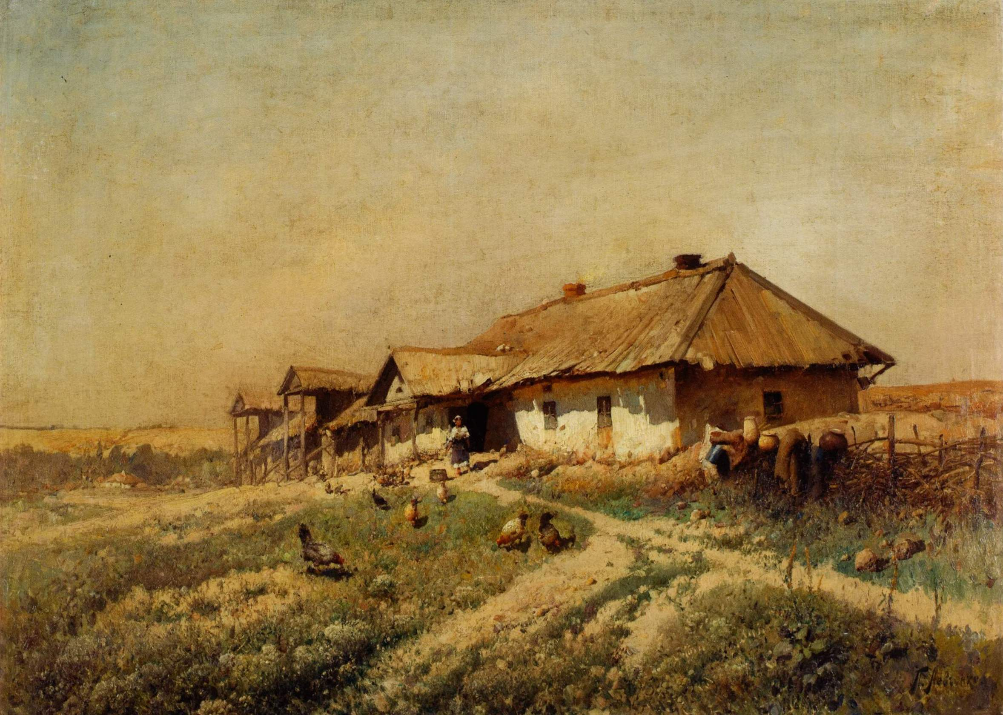

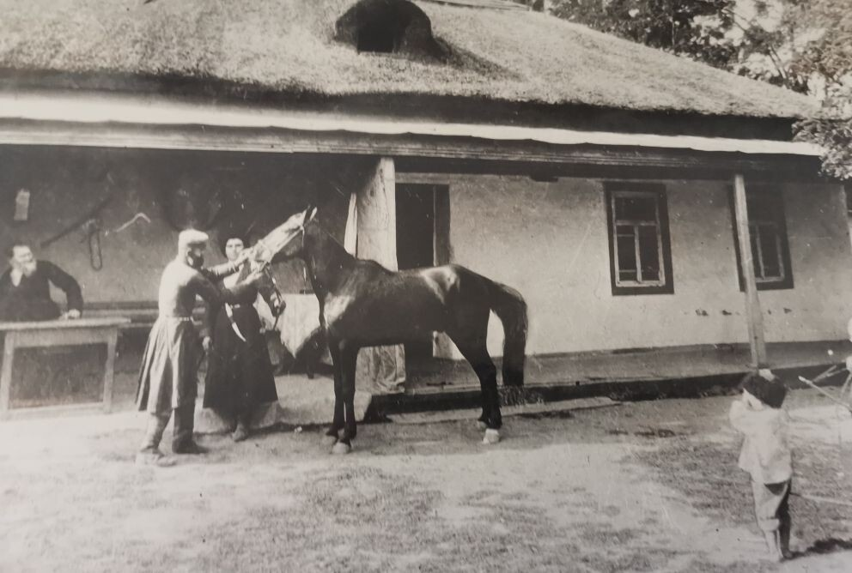
Промышленность казаков помимо скота заключается в хлебопашестве, перевозке по найму в разные места провианта, товаров и других продуктов. Излишний рогатый скот, лошади, овцы и свиньи продаются на месте".
В отчёте указывается и ещё один вид промысла - рыболовство. В частности указывается, что в сезоне 1857 года рыбаки Усть-Лабинской станицы выловили 235 пудов красной рыбы, добыли 50 пудов черной и 17 пудов красной икры (см. № 25).
По окончании училища получил звание архитекторского помощника. Прибыв на Кубань, он был назначен 15 июня 1864 года помощником Войскового архитек-тора Кубанского казачьего войска, а потом и Войсковым архитектором. В частности, он строил Алек-сандро-Невский собор в городе Екатеринодаре, так называемый "Белый собор" (см. № 21).
Станичное училище было открыто в 1853 году в удобном общественном деревянном доме". Изучались Закон Божий, грамма-тика, арифметика и чистописание. Работал учителем фон Клодт, законоучителем - священник Пла-тонов. Первоначально учеников было порядка 30, в том числе дети староверов (см. № 24).
Некоторое представление о самой станице и занятиях её жителей могут дать извлечения из отчета станицы за 1857 год: в станице семейств (дворов) 381; генералов, штаб- и обер-офицеров 13, нижних чинов 330, посто-роннего сословия 63, а всего населения 2748 человек.
Огородные овощи сеются казаками следующие: капуста, редька, свекла, арбузы, дыни, тыквы, огурцы, морковь, чеснок, лук, петрушка и салат.
Обрабатывание полей для посева хлеба производится на рабочих волах плугами, а на лошадях сохами.
Приходится скота на казаков Войскового сословия: богатого состояния 70 лошадей, 100 штук рогатого скота, 50 овец и 20 свиней; среднего состояния 7 лошадей, 25 штук рогатого скота, 50 овец и 5 свиней и бедного состояния: 1 лошадь, 3 штуки рогатого скота, 10 овец, 3 свиньи...
"Земли считаются удобными те, которые идут под посев хлеба, сенокошение, бахчи, сады, и огороды; а неудобными, состоящие под оврагами, болотами, каменис-тые, которые не могут быть употреблены ни под какие заведения…
В лесах произрастают следую-щие породы деревьев: чинарь, тополь, верба, бучина, изредка дуб, ясень и карагач. Лес этот употреб-ляется только на постройку незна-чительных строений, как-то: казачьих домов, сараев и проч…
По незначительности в Войске лесов, на отопление казачьих зданий употребляются заготовляе-мые для того: кизяк, камыш, бурьян и солома и весьма в малом количестве каменный уголь…
Для переправы на другой берег Кубани в районе Усть-Лабинской крепости издавна существовала паромная переправа на небольших каюках. Летом 1822 года находившийся в Екатерино-дарской крепости генерал-майор Сталь получил предписание коман-дующего Отдельным Кавказским корпусом генерала от Инфантерии Ермолова устроить новую переп-раву большей пропускной способ-ности с таким расчётом, чтобы одновременно можно было переп-равлять не менее 200 человек с пушкой.
20 июля 1858 года корабль в разобранном виде был доставлен в портовый город Темрюк. 17 сентября он выходил в пробный рейс по Ахтанизовскому лиману, а в конце марта и начале апреля доходил до Тифлисской станицы. 20 апреля 1859 года командующий войсками Правого крыла Кавказс-кой линии генерал-лейтенант Филипсон Г.И. приказом оповестил о местах, где пароход будет останавливаться и брать лоцманов и пассажиров. Ближайшими пунк-тами, куда могли уехать усть-лабинцы были Спорный пикет в одну сторону и Редутский пост - в другую (см. № 26).
В архивах сохранился документ по итогам проверки Усть-Лабинского временного госпиталя статским советником Земским. В нём, в частности говорится: "В день осмотра, 27-го октября (1845 года), состояло больных 136 человек. Госпиталь этот помеща-ется в прежних, весьма ветхих, гнилых, сырых и холодных зданиях, подверженных течи, худо обмазанных, с неисправными окнами свободно пропускающими ветер.
Бельё на больных и постелях было не совсем чистое; мыто же оно было худо с подряда.
Одной из забот кубанского казачьего начальства было развитие путей сообщения для вывоза товаров и продуктов сельского хозяйства из глубинных районов края. В частности, с изобретением пароходов, делались попытки организовать судоходство по реке Кубани. В 1858 году тогда ещё Черноморское областное правление выделило из своих капиталов 38 тыс. рублей для покупки парохода в Англии. Особенность заказа была связана с тем, что проживавшие на другой стороне черкесы, могли в любое время обстрелять его. Поэтому фирме "Ревенгель и Скалькельд" был заказан пассажирский пароход, но с бронированными бортами.
Пища больных была хорошего качества и по положению приготовлялась очень поздно..." (см. № 22). Госпиталь обслуживали 106 строевых и 12 нестроевых нижних чинов.
Кроме госпиталя в Усть-Лабинской крепости находился провиантский магазин, 5-й батальон Ставропольского егерс-кого полка численностью 1200 человек, инвалидная рота - 280 человек и 4-я рота 11-й гарнизонной артиллерийской бригады - 230 человек (см. № 23).
Предпринятые в 30-е годы меры по увеличению народонасе-ления, строительство госпиталя привело к тому, что уже в 1839 году в станице проживало 1 церковно-служитель, 15 обер-офицеров и 1154 казаков (см. № 20).
В 1843 году в семье обер-офицера Григория Сеняпкина родился сын Никита. Талантливого мальчика отправили учиться в Строительное училище Главного управления путей сообщения и публичных зданий.
По итогам рассмотрения этого вопроса, 4 декабря 1834 года последовал указ Правительст-вующему Сенату "Об учреждении по сю сторону Кавказских гор особой карантинной линии". Отим указом предусматривалось созда-ние карантинных учреждений от острова Чечня на Каспийском море до карантинов Бугазского и Таманского на Черном море. В Усть-Лабе была устроена карантин-ная застава (см. № 19).
Так как на Кавказской линии специалистов такого рода не оказалось, Сталь обратился к начальству Черноморского каза-чьего войска, которое откоманди-ровало в Усть-Лабу сотника Прокофия Животовского. Живо-товский предложил комбиниро-ванный вариант, в основу которого входила постройка пяти байдаков, каждый из которых мог поднять по 70 человек. А если два байдака связать вместе, то дополнительно можно было грузить пушку с двумя зарядными ящиками.
Постройка байдаков обошлась казне всего в 5832 руб. 50 коп., так как вся работа проводилась служивыми казаками. Ушло на это всего два месяца. На этих пяти байдаках можно было построить и понтонный мост, т.е. было два варианта переправы (см. № 18).
Свирепствовавшая в 1831 году в казачьих землях Северного Кавказа эпидемия холеры, заставила российское правительство задума-ться о мерах предотвращения таких бедствий на государствен-ном уровне.
Опись № 1 "Фотодокументы (позитивы) постоянного хранения". Ед. хр. № 354

Slide 7
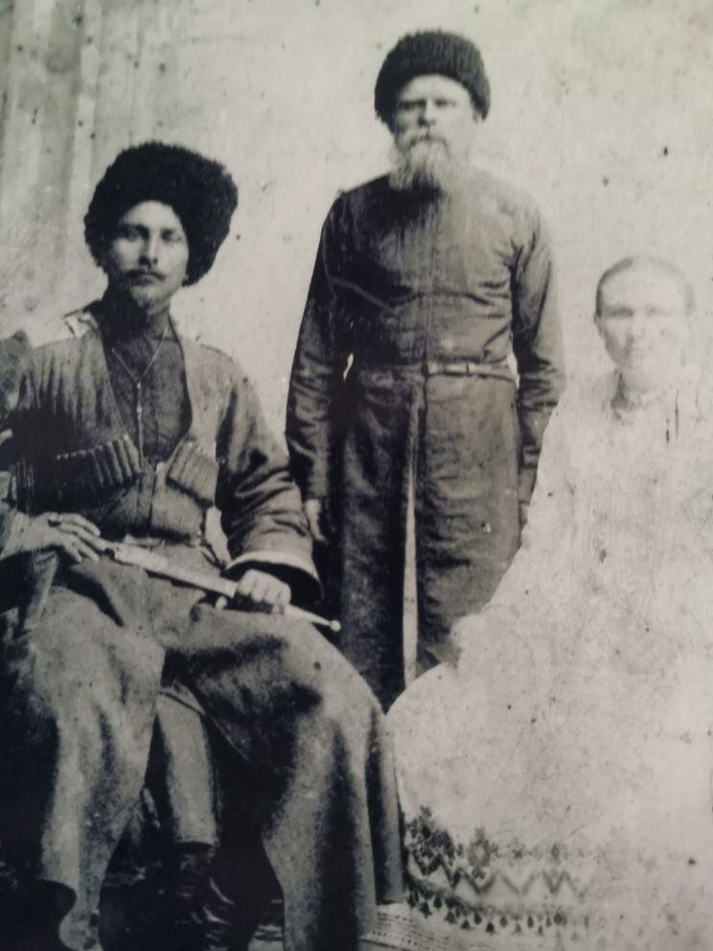
Конечно, почетным путешест-венникам, которые проезжали тогда через Усть-Лабинскую станицу, предлагались несколько отличные маршруты. К примеру, когда 1 октября 1866 года сюда приехал Главнокомандующий Кавказской армией Романов Николай Михайлович, то в первый день он принимал депутатов от бригад и полков и от Лабинского туземного округа, посетил госпиталь, принимал парад стрелковых батальонов 39-й дивизий и Таманского гарнизон-ного полка; а на другой день выезжал в Артиллерийский лагерь, где инспектировал 3 батареи регулярных войск и 5 казачьих.
Из общественных земель было выделено 27 участков в частную собственность: есаулу Алексею Котляревскому 160 дес., есаулу Льву Котляревскому 160 дес., подполковнику Давиду Котлярову 320 десятин, есаулу Титу Гармилову 160 дес., хорунжему Сидору Беленко 86 дес., сотнику Никанору Гармилову 173 дес., есаулу Афанасию Сеняпкину 160 дес., сотнику Никите Купину 160 дес., есаулу Даниле Аксакову 160 дес., сотнику Петру Котлярову 160 дес., войсковому старшине Василию Бирюкову 240 дес., сотнику Иосифу Кобазеву 160 дес., полковнику Михаилу Селину 320 дес.,
Если на территории Черномории отвод земли офицерам совпал с размежеванием всей земли, то у линейцев этого не было: выдел земли из юртовых наделов длился дольше и происходил болезненно.
К примеру, из земель Усть-Лабинской станицы был отведен участок уроженцу Ладожской станицы генерал-майору Чуйкову, который отрезал от остальных офицеров участки есаула Данилы Аксакова и сотника Петра Котлярова. Пока утрясали вопросы и генералу отводили землю в юрте Ладожской станицы, заволнова-лись вдовы и сироты, которым начали нарезать землю на безвод-ной балке Журавке. Как бы то ни было, все вопросы были утрясены.
Кстати, о слободках. Солдатс-кие слободки или форштадты в Кубанской области образовались в тех местах, где были укрепления с гарнизонами из регулярных войск, или где располагались штаб-квартиры полков и линейных батальонов. В них селились отставные нижние чины, а с 60-х годов прошлого века и семьи женатых нижних чинов.
Первоначально, пока в укреп-лениях и штаб-квартирах воинских частей находились регулярные войска, вопрос об их дальнейшей судьбе не возникал. С окончанием же Кавказской войны и уходом войск эта проблема стала волно-вать местные казачьи власти.
К этому времени только двум слободкам Майкопской и Усть-Лабинской уже казачьей админист-рацией была юридически оформлена земля. В связи с размежеванием казачьих земель был поставлен вопрос и о судьбе оставшихся в области бывших солдат. Изучив положение, штаб Кубанского казачьего войска рекомендовал к числу "перспек-тивных" отнести Майкопскую, Усть-Лабинскую, Псебайскую, Крымскую и Прочноокопские слободки, которым выделить земли и право приписывать в них жителей.
Жителям же остальных солдатских слободок предложено было обращаться в Хамышки и станицу Владикавказскую, к командирам 3 и 4 Кавказских линейных батальонов, которые имели право наделять бывших солдат 30 десятинами земли в личную потомственную собственность и освобождать их от всяких повинностей на 15 лет. Было это в 1867 году, а выполнялась эта программа в последующие годы (см. № 29). За долгую военную службу казакам и офицерам казачьим приходилось участвовать во многих боевых действиях. Вот два послужных списка, состав-ленные 31 августа 1865 года в Усть-Лабинской станице:
Конечно, всё это было обставлено торжественно: конвой встречав-ший гостя на границе 1-й бригады, почетный караул (см. № 31).
После окончания Кавказской войны царское правительство сделало широкий жест, пообещав всем её участникам в потомст-венное владение земельные участки. Однако, вскоре обнару-жило, что все доставшиеся от выселившихся в Турцию черкесов земли розданы петербургским генералам чиновникам и санов-никам, а непосредственным участ-никам войны земли нет. Тогда решили наделять таких офицеров из общественных станичных земель по месту их жительства.
Войсковой старшина Илларион Афанасьевич Орехов исполнял должность смотрителя того же госпиталя. В его послужном списке такие сведения: родился в 1820 году, из казачьих детей, имел деревян-ный дом с пристройками в станице Воронежской. "По личным заслугам признан потомственным дворяни-ном, о чем объявлено в указе Правительствующего Сената Депар-таменту Герольдии от 23 октября 1863 года № 6172". Кавалер орденов: Святого Владимира 4 степени с бантом, Святого Станислава 2 и 3 степеней с мечами, последний с бантом, имел бронзовую медаль на Андреевской ленте в память войны 1853-1856 годов, серебряную на Георгие-Андреевской ленте за поко-рение Западного Кавказа 1859-1864 годов и крест за службу на Кавказе (см. № 30).
Для станичной жизни тех лет характерно было то, что в любой момент мог последовать приказ начальства об отправке на поселение в новые станицы. Правда иногда вызывали и добровольцев, а иногда высылали в так называемые передовые станицы и за дурное поведение. К примеру, в апреле 1855 года в новую Родниковскую станицу были направлены семьи (от 6 до 11 душ) Данилы Басенко, Сидора Жемела, Филиппа Жукова, Василия Самойленко, Ильи Артюхова и тогда же в апреле в станицу Родниковскую - семьи Григория Петина, Фатея Скрыпкина, Ивана Гаврина и Дмитрия Грицаева. Отравлялись казаки и в более дальние места.
Сотник Иван Иванович Валуйский в то время был комиссаром Усть-Лабинского войскового госпитального отделе-ния. Родился в 1832 году, из обер-офицерских детей казачьего войска. Имел деревянный дом в станице Казанской. Кавалер орденов: Святой Анны 3 степени с мечами и бантом, Святого Станислава 3 степени с мечами и бантом, Святого Георгия за №89897 и имел медали: бронзовую на Андреевской ленте в память войны (Крымской) 1853-1856 годов, серебряную на Георгиевской и Александровской ленте за покорение Западного Кавказа в 1859-1864 годов и знаки отличия за службу на Кавказе.
коллежскому советнику Никите Сеняпкину 320 дес., есаулу Григорию Сеняпкину 160 дес., коллежскому регистратору Ивану Черножукову 160 дес., сотнику Панкрату Калиманову 160 дес., штабс-капитану Ивану Рыжонкову 160 дес., хорунжему Иуде Староверову 80 дес., жене разжалованного сотника Анаста-сии Бирюковой с детьми 86 дес., вдове есаула Софье Скалиной 80 дес., вдове сотника Водолазова 80 дес., вдове есаула Марии Петиной 80 дес., вдове сотника Евдокии Разцветаевой 160 дес., вдове хорунжего Александре Орловой с детьми 160 дес., вдове есаула Ани-сии Кошелевой 81 дес. (см. № 32).
Так в 1862 году три усть-лабинские семьи были отправлены в Анапскую станицу (см. № 27).
Нужно подчеркнуть, что к этому времени это была уже большая станица, как тогда писали "в хорошем состоянии". К 1 января 1863 года в станице было 449 дворов и 3270 жителей, в том числе 368 иногородних. В хуторах по речкам Кирпили и Бейсуг проживало 1419 казаков. Было станичное правление, дистанцион-ная и сотенная канцелярии, станичная школа, почтовая конто-ра, почтовая станция, питейный дом и трактир.
Существовавшая до Октябрьс-кой революции деревянная Николаевская церковь в станице была построена в 1862 году. Наличие в этой церкви документов с 1811 года говорит за то, что и до этого времени какой-то правос-лавных храм в станице сущест-вовал. Первоначально, в момент поселения станицы скорее всего был только староверческий молитвенный дом.
Православная церковь Серги-евская, каменная в Усть-Лабинской слободке была принята жителями от Ставропольского полка в 1864 году (см. № 28).
Фотодокументы (позитивы) постоянного хранения". Ед. хр. № 335

Slide 8
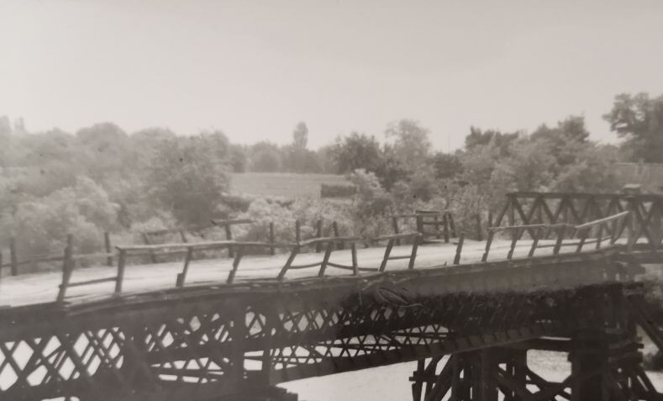
Обошелся он в 20 тыс. руб. Сбор за проезд не взимался. Зато соседний понтонный мост, открытый для движения между станицей Усть-Лабинской и аулом Хатукай с 1 сентября 1889 года был частным. Принадлежал он Казимиру Главац-кому. Обошелся он владельцу 10 тыс. руб. и приносил владельцу 1500 руб. ежегодно (см. № 36).
Выдвигала Усть-Лабинская станица умельцев в разных областях. Так в 1890 году житель станицы Борис Иванович Иванов "за приготовление искусственной вощину" удостоился от Импера-торского русского общества аккли-матизации" в Москве диплома и бронзовой медали (см. № 37).
Газета "Северный Кавказ" в 1892 году обратила внимание еще на одну сторону хозяйства усть-лабинцев. Безусловно, связано это было со строительством железных дорог и вовлечением окраинных земель в общероссийский рынок. Газета сообщала из Усть-Лабинской: "...общий доход от виноградных и фруктовых садов выражается в десятках тысяч рублей. Хотя небольших, но разнообразных (помимо фрукто-вых деревьев имеются виноград-ники), пожалуй наберется около 300; они составляют для местных казаков: иным дают возможность справлять казака на службу, а для других сад прямо кормилец.
В годовом отчете I-й бригады за 1869 год есть детали, которые дополняют понятия о духовной жизни станицы. В частности, что "...В станице Усть-Лабинской мечетей не имеется, а есть раскольнический молитвенный дом, прихожане его жители той станицы, содержащие раскольни-ческую и поморскую секты. Рождение этих иноверцев записывается в общую станичную метрическую книгу, где отмечаются и умершие, а о браках их никаких метрических записей не ведётся..." (см. № 33).
С 1 февраля 1872 года открылся новый почтовый тракт между городом Майкопом и Усть-Лабинской станицей (см. № 34).
В 1880 году в Усть-Лабинской станице была выстроена войсковая тюрьма. Состояла она из 17 камер, в т.ч. 5 одиночных. Для приёма же пересыльных арестантов через год, в 1881 году, было выстроено другое казенное здание (см. № 35).
В 1883 году казачьим начальством был выстроен мост через реку Кубань на сваях и 10 быках между станицами Усть-Лабинской и Некрасовской (в 7 верстах от первой и 12 верстах от последней).
Приезжие коммерсанты скупают фрукты и виноград; последний на месте продается от 80 коп. до 1 руб. 20 коп. Сорт винограда самый простой белый рислинг, из которого получается неплохое вино..." (см. № 38).
В конце прошлого века Усть-Лабинская станица стала торговым пунктом, где скупщики закупали хлеб и отправляли его в Ростов-на-Дону по Владикавказской желез-ной дороге, или порт Темрюк по реке Кубань. Появились в станице и слободке и промышленные заведения.
Фотодокументы (позитивы) постоянного хранения".
Ед. хр. № 217

Slide 9
35) ГАКК, ф. 454, оп. 2, д. 96, л. 88.
36) ГАКК, ф. 454, оп. 2, д. 1648, лл. 87-88.
37) Газета "Кубанские областные ведомости", 1891 год, 9 февраля.
38) Газета "Кубанские областные ведомости", 1892 год, 24 декабря.
39) ГАКК, ф. 454, оп. 2, д. 1236, лл. 236-237, 239-240.
40) Алфавитный, указатель дач и населенных мест Кубанской области, Екатеринодар, 1917, с. 28.
Основание: ГАКК "Историческая справка Усть-Лабинской станицы".
27) ГАКК, ф. 257, оп. 1, д. 23, лл. 619, 620, 1109, 1110.
28) Н.Т. Михайлов. Справочник Ставропольской губернии. Екатеринодар, 1910, сс. 456-457.
29) ГАКК, ф. 353, оп. 1, д. 2052, лл. 1-2; ф. 670, оп. 1, д. 25, лл. 224-225; ф. 249, оп. 1, д. 2905, л. 45.
30) ГАКК, ф. 252, оп. 5, д. 251, лл. 44-52, 55-82.
31) ГАКК, ф. 774, оп. 2, д. 279, л. 14.
32) "Кубанский сборник", том ІІІ, Екатеринодар, 1894, сс. 67-68; ГАКК, ф. 574, оп. 1, д. 667, лл. 1-5.
33) ГАКК, ф. 252, оп. 2, д. 2193, л. 182.
34) ГАКК, ф. 369, оп. 1, д. 618, л. 4.
18) ГАКК, ф. 261, оп. 1, д. 92, л. 1, 28, 29.
19) Полное собрание законов Российской империи. Собр. 2-е, том X, С-Петербург, 1836, с. 1160.
20) ГАКК, ф. 318, оп. 1, д. 159, л. 435.
21) ГАКК, ф. 396, оп. 2, д. 268, лл. 219-220.
22) Приказы по войскам Кавказской линии и Черномории 1845 года. Библиотека ГАКК, инв. № 3614.
23) ГАКК, ф. 574, оп. 1, д. 97, лл. 305-307.
24) ГАКК, ф. 249, оп. 1, д. 2380, лл. 68-69.
25) ГАКК, ф. 318, оп. 1, д. 512, лл. 36, 38, 47-48.
26) ГАКК, ф. 574, оп. 1, д. 129, л. 90.
5) Материалы для истории Северного Кавказа (1787-1792).// Кавказский сборник, том ХІХ, Тифлис, 1898, с. 341.
6) Материалы для истории Северного Кавказа (1787-1792).// Кавказский сборник, том ХVІІІ, Тифлис, 1897, с. 456.
7) Материалы для истории Северного Кавказа (1787-1792).// Кавказский сборник, том ХVІІІ, Тифлис, 1897, с. 467.
8) Материалы для истории Северного Кавказа (1787-1792).// Кавказский сборник, том ХVІІІ, Тифлис, 1897, с. 503.
9) Материалы для истории Северного Кавказа (1787-1792).// Кавказский сборник, том ХVІІІ, Тифлис, 1897, с. 505.
10) Фелицын Е.Д. Указ.соч., с. 8.
11) Кубанский сборник, том ІІ, Екатеринодар, 1891, с. 21.
12) Фелицын Е.Д. Указ. соч., с.7.
13) ГАКК, ф. 252, оп. 2, д. 162, лл. 173-174.
14) Могилевцев Н.М. Краткие исторические сведения о Кавказском конном полке Кубанского казачьего войска.// Кубанский сборник, том ІІІ, Екатеринодар, 1894, с. 6.
15) ГАКК, ф. 249, оп. 1, д. 195.
16) ГАКК, ф. 249, оп. 1, д. 195, л. 545.
17) Материалы для истории Кубанского казачьего войска, собранные Е.Д. Фелицыным.// Газета "Кубанские областные ведомости", 1897 год. 13, 18 марта.
Основание:
1) А.С. Скрипкин. Два погребения раннего железного века из Прикубанья.// Древности Евразии в скифско-сарматское время. М.1984, с. 223.
2) Разведки и раскопки в бассейне Кубани.// Археологические открытия 1982 года. М.1984, с. 121.
3) М.М. Герасимова. Население античной Фанагории по палеоантропологическим данным.// Краткие сообщения Института истории Академии наук СССР. Вып. 145.1976, с. 111.
4) Е.Д. Федицын. Побег с Кубани трех донских полков в 1792 году...// Кубанский сборник, том IV, Екатеринодар, 1894, с. 4.

Slide 10
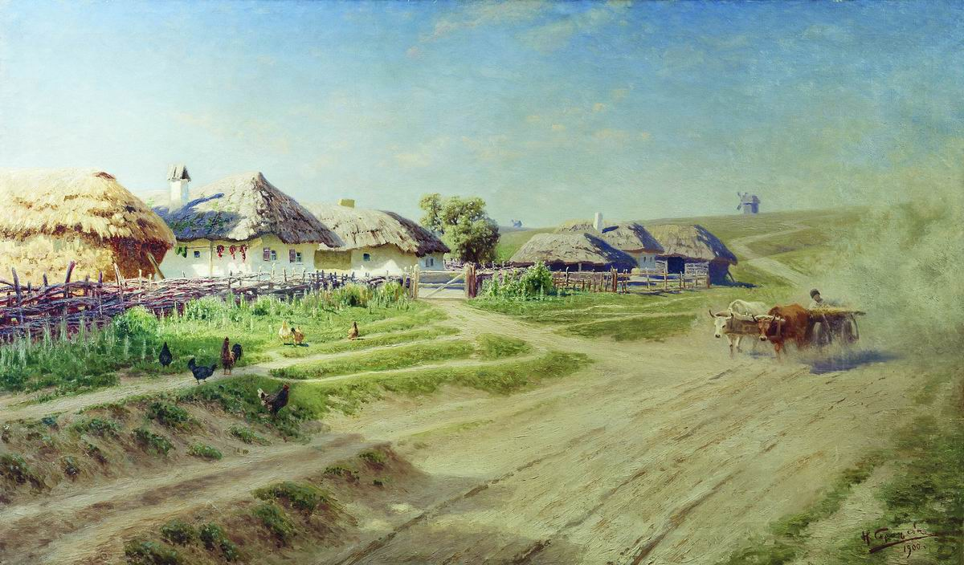

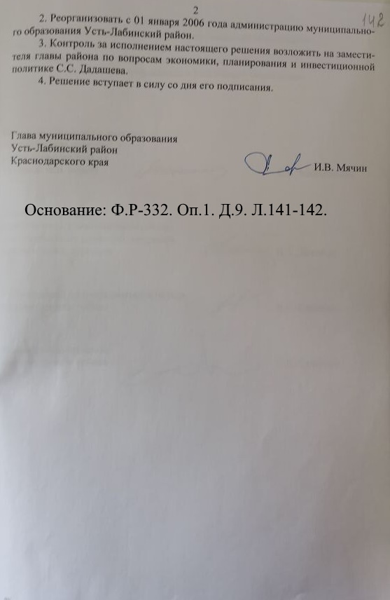
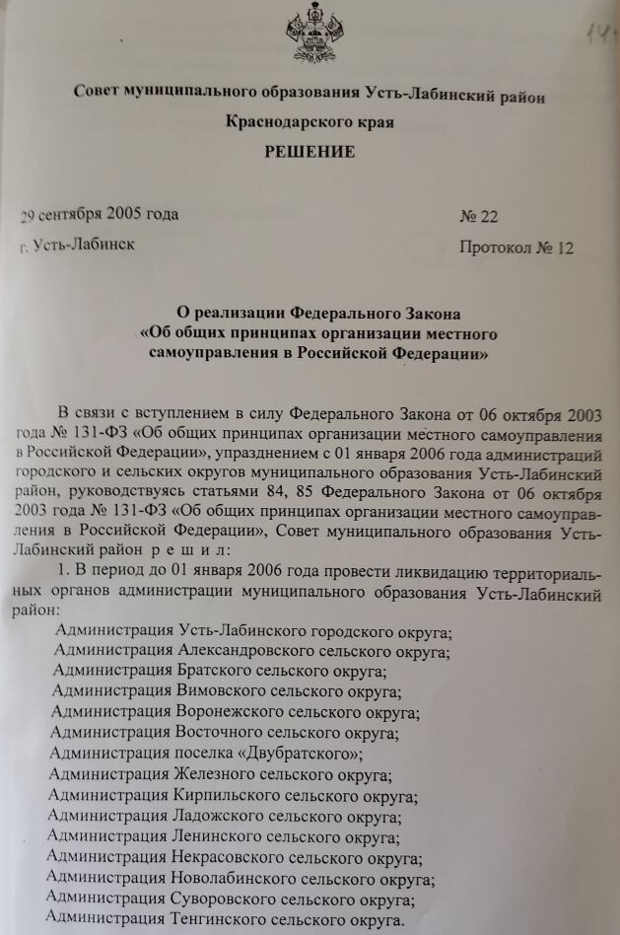
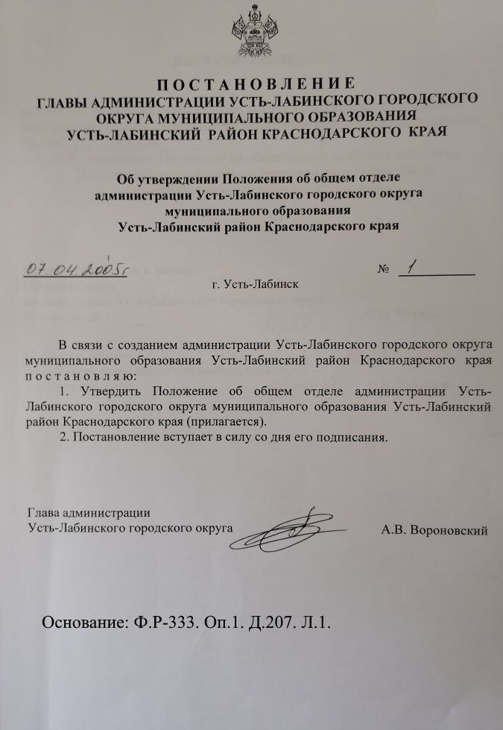
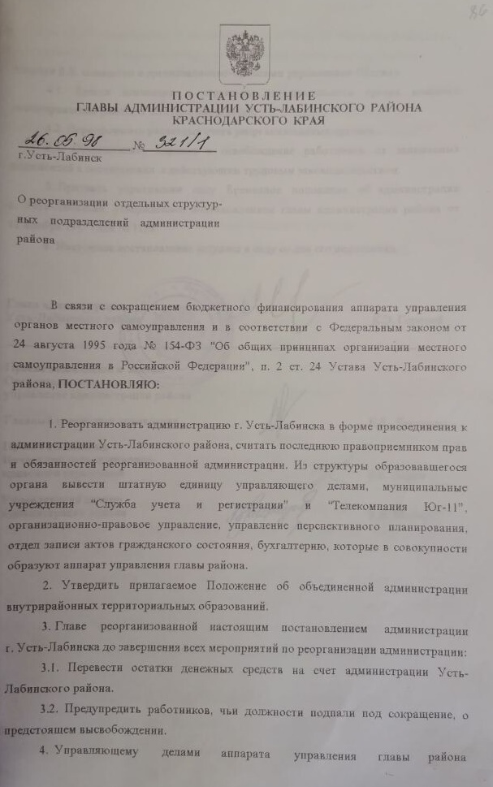
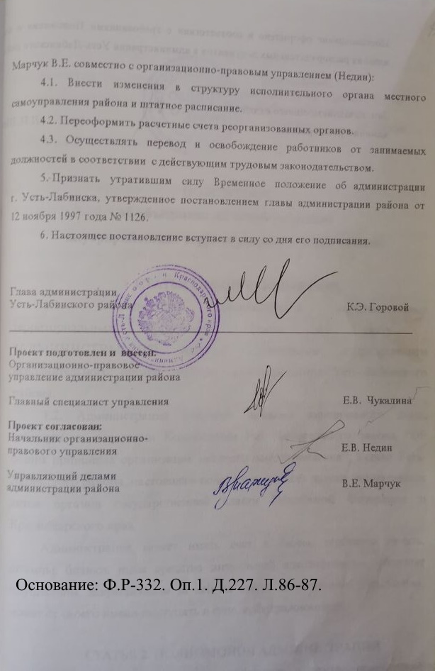
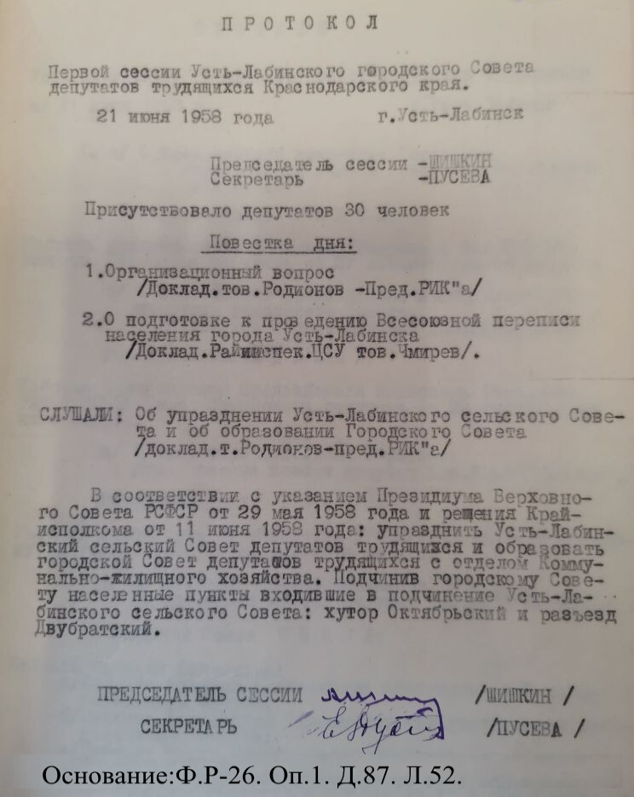
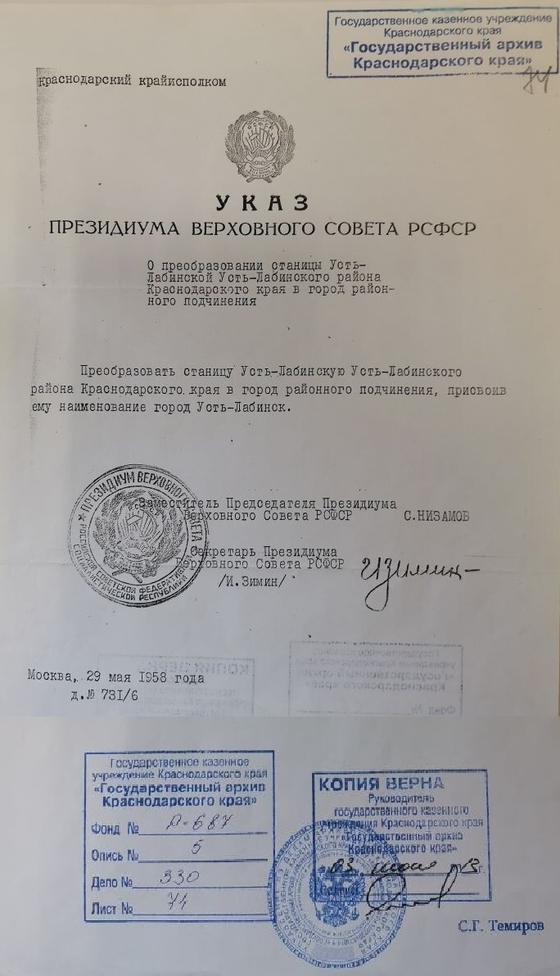
На основании Указа Президента РСФСР "О порядке назначения главы администра-ции" от 25.11.1991 и распоряжения главы администрации Усть-Лабинского района от 25.12.1991 № 30-р был назначен глава администрации городского Совета.
На основании Указа Президента Российской Федера-ции от 26 октября 1993 года № 1760 "О реформе местного самоуправления в Российской Федерации" Советы народных депутатов были ликвидированы. Администрация Усть-Лабинс-кого городского Совета переи-менована в Усть-Лабинскую городскую администрацию.
В соответствии с Указом Президиума Верховного Совета РСФСР "О преобразовании станицы Усть-Лабинской Усть-Лабинского района Краснодарс-кого края в город районного подчинения" от 28 мая 1958 года, станица Усть-Лабинская была преобразована в город Усть-Лабинск. В связи с Указом исполнительный комитет ста-ничиного Совета депутатов трудящихся переименован в исполнительный комитет Усть-Лабинского городского Совета депутатов трудящихся.
В соответствии с постанов-лением Съезда народных депутатов РСФСР "Об организации исполнительной власти в период радикальной экономической реформы" от 1 ноября 1991 года, распоря-жением главы администрации Краснодарского края от 29 ноября 1991 года № 627-р Усть-Лабинский исполнительный комитет городского Совета народных депутатов и его структурные подразделения ликвидированы.
На основании постановле-ния главы администрации Усть-Лабинского городского округа муниципального образования Усть-Лабинский район Красно-дарского края от 07.04.2005 № 1 "Об утверждении положения об общем отделе администрации Усть-Лабинского городского округа муниципального образо-вания Усть-Лабинский район Краснодарского края" в связи с созданием администрации Усть-Лабинского городского округа муниципального образования Усть-Лабинский район Красно-дарского края было утверждено положение об общем отделе.
В связи с вступлением в силу Федерального Закона от 6 октября 2003 года № 131-ФЗ "Об общих принципах организации местного самоуправления в Российской Федерации", на основании решения от 29 сентября 2005 года № 22 протокол № 12 Совета муниципального образования Усть-Лабинский район Красно-дарского края "О реализации Федерального закона "Об общих принципах организации местно-го самоуправления в Российской Федерации" проведена ликвида-ция Администрации Усть-Лабинского городского округа.
В соответствии с распоряжением главы муни-ципального образования Усть-Лабинский район Краснодарс-кого края от 31.10.2005 № 369-р "О реорганизации администра-ции муниципального образова-ния Усть-Лабинский район" с 1 января 2006 года образована администрация Усть-Лабинс-кого городского поселения.
Основание: Ф.Р-332, 333 Оп.1, 2.
В соответствии с постанов-лением главы администрации Усть-Лабинского района Красно-дарского края от 26 мая 1998 года № 321/1 "О реорганизации структурных подразделений администрации района", прове-дена реорганизация админист-рации города Усть-Лабинска путем присоединения к адми-нистрации Усть-Лабинского района.

Slide 11

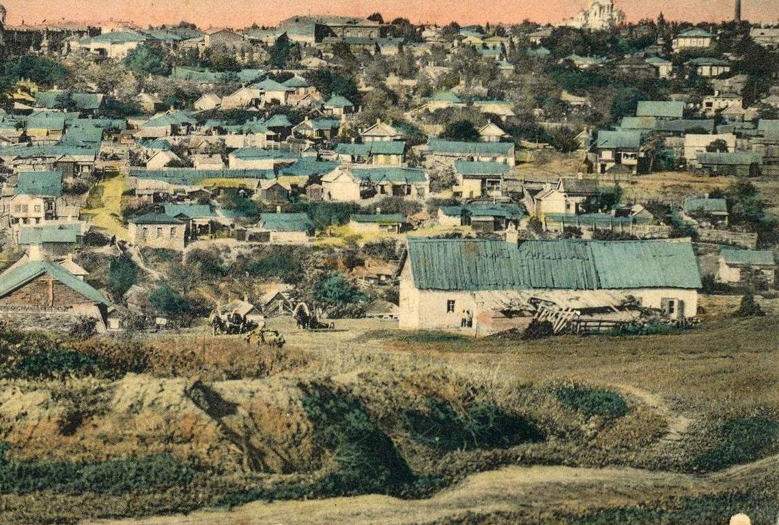
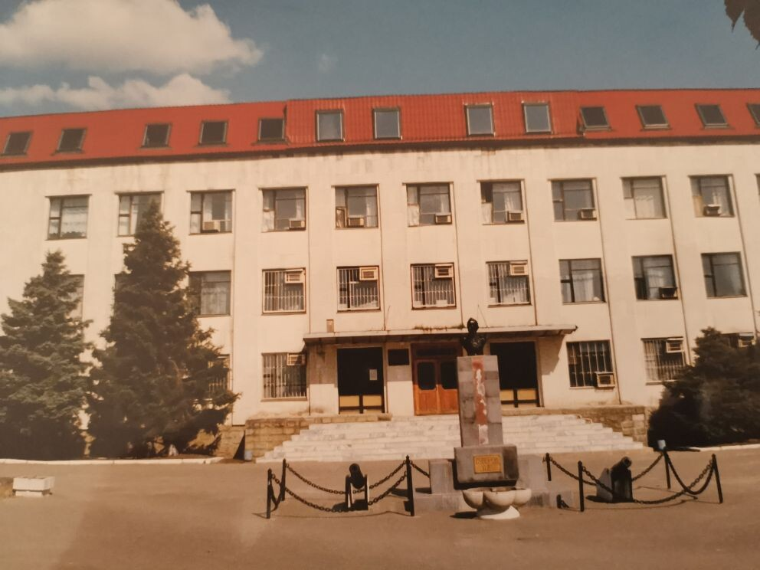
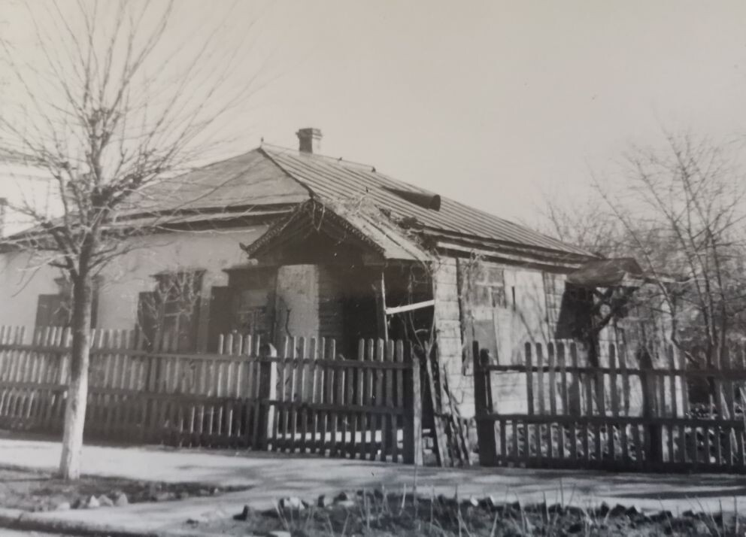
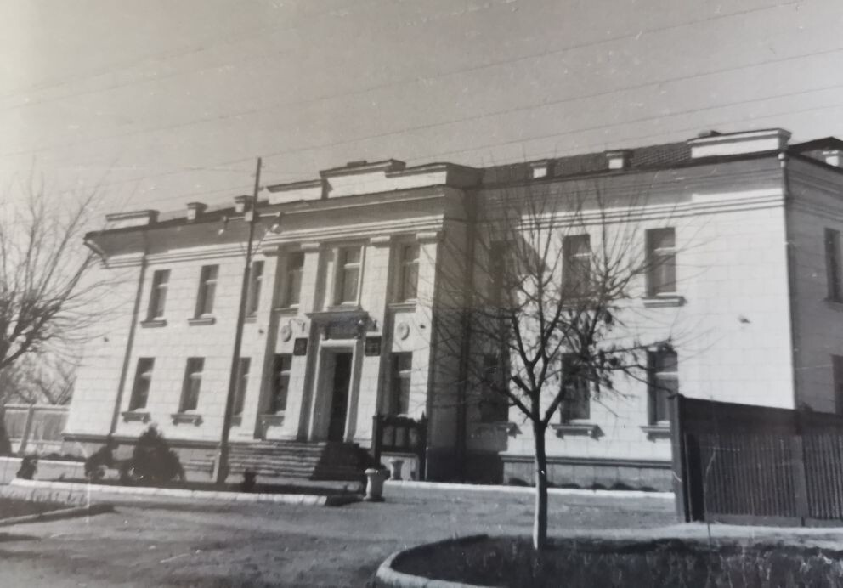
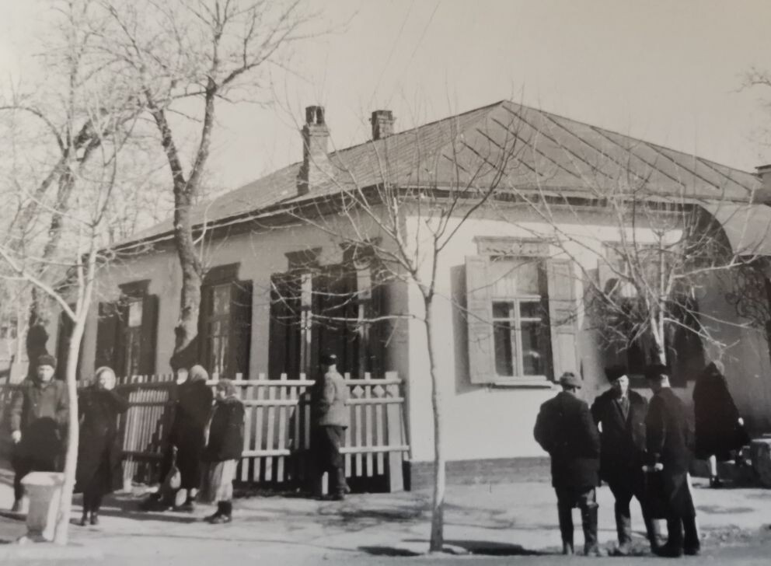
Здание Районного исполнительного комитета. 1959 год.
Опись № 1 "Фотодокументы (позитивы) постоянного хранения". Ед. хр. № 915
Здание районного комитета Коммунистической партии
Советского Союза. 1959 год.
Опись № 1 "Фотодокументы (позитивы) постоянного хранения". Ед. хр. № 905
Здание администрации Усть-Лабинского района. 1999 год.
Опись № 1 "Фотодокументы (позитивы) постоянного хранения". Ед. хр. № 284
Здание Горисполкома. 1959 год.
Опись № 1 "Фотодокументы (позитивы) постоянного хранения". Ед. хр. № 894

Slide 12
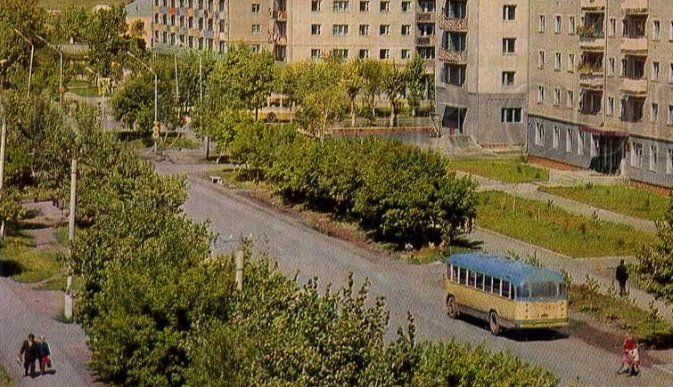

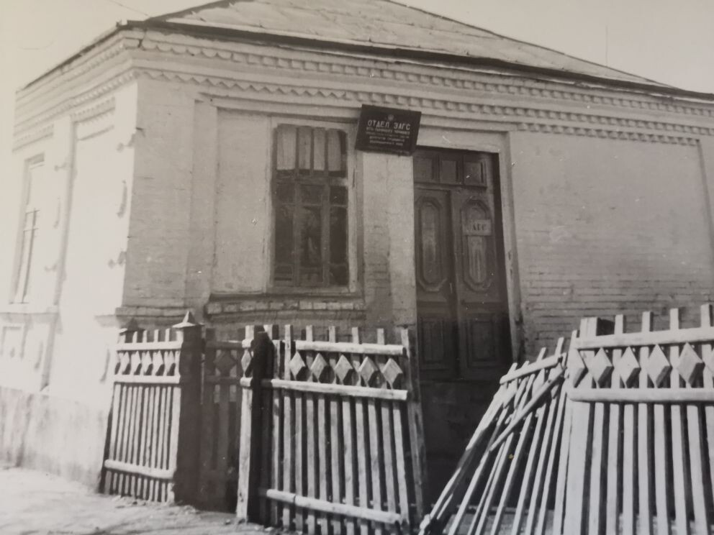
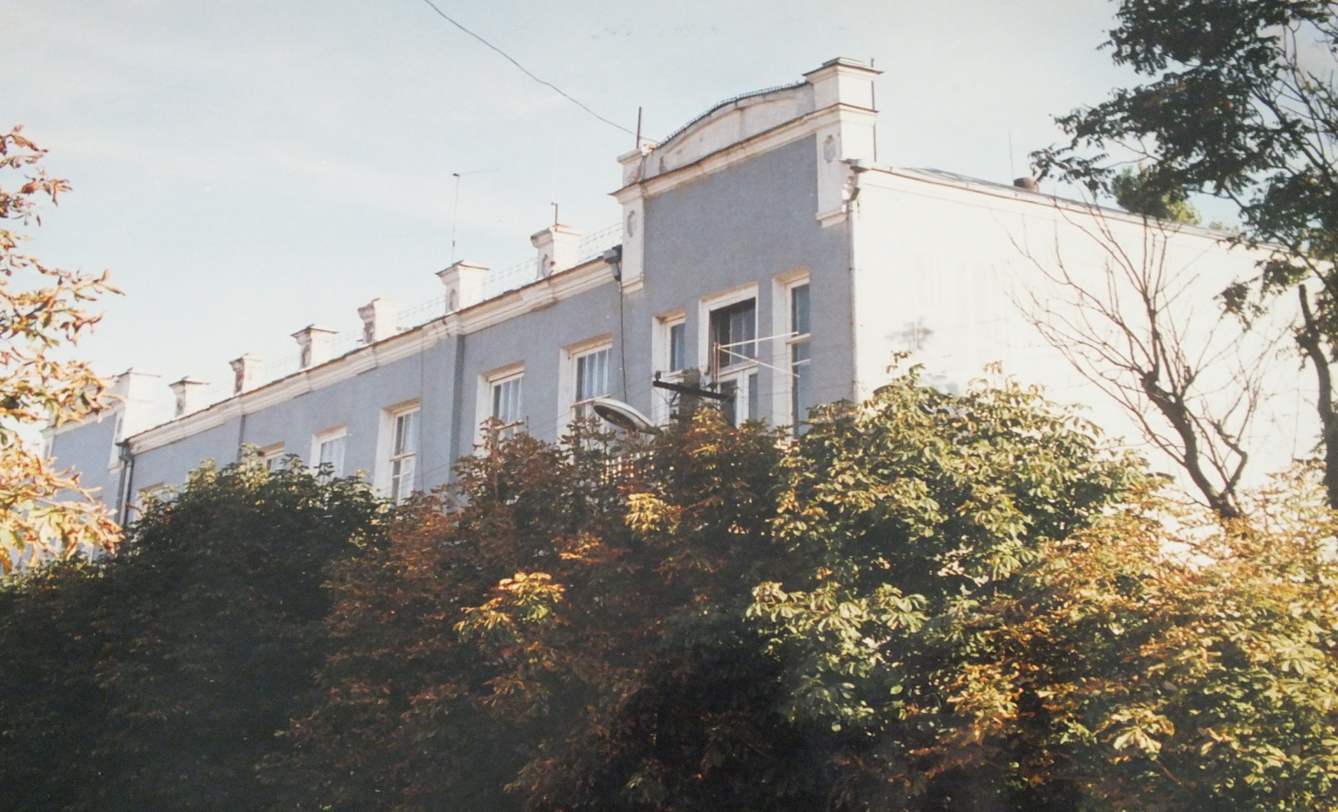
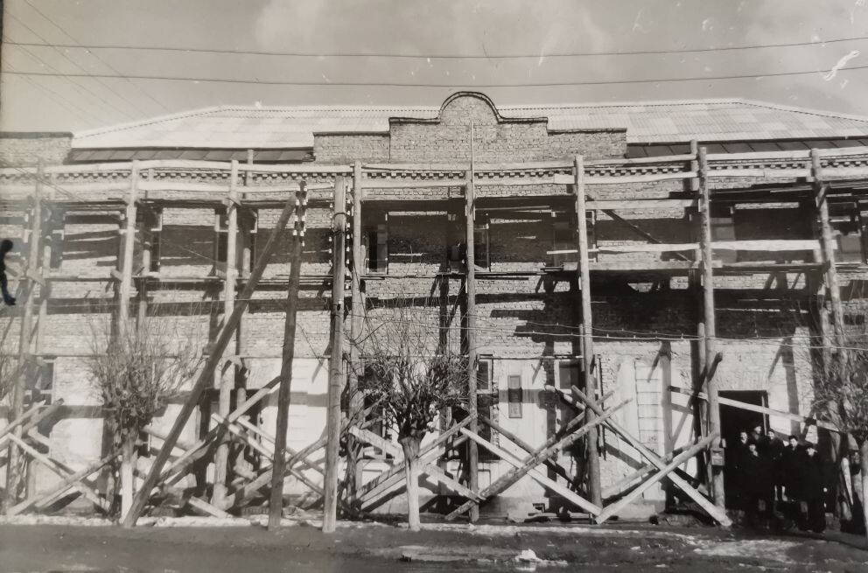
Здание Управления сельского хозяйства
Усть-Лабинского района. 1997 год.
Опись № 1 "Фотодокументы (позитивы) постоянного хранения". Ед. хр. № 252
Здание коммунального дома. 1959 год.
Опись № 1 "Фотодокументы (позитивы) постоянного хранения". Ед. хр. № 903
Здание Дома связи. 1959 год.
Опись № 1 "Фотодокументы (позитивы) постоянного хранения". Ед. хр. № 918
Здание Отдела ЗАГС. 1959 год.
Опись № 1 "Фотодокументы (позитивы) постоянного хранения". Ед. хр. № 252
Здание государственного банка. 1959 год.
Опись № 1 "Фотодокументы (позитивы) постоянного хранения". Ед. хр. № 908

Slide 13
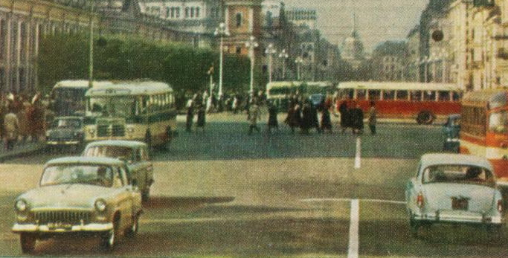

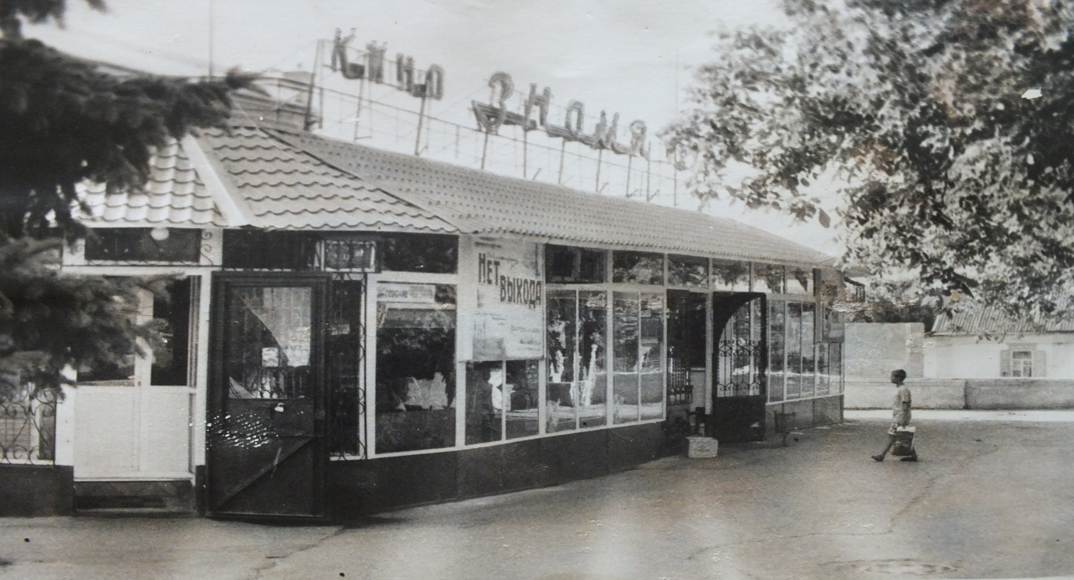
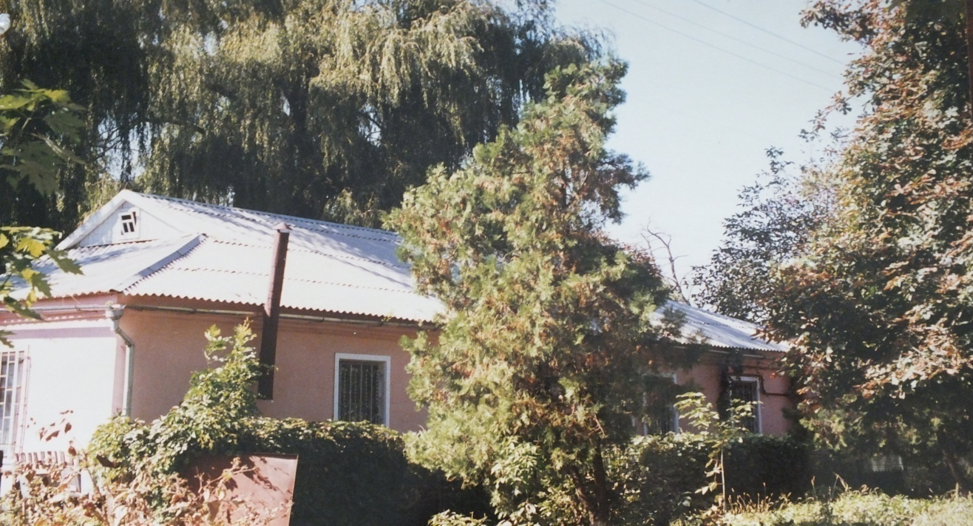
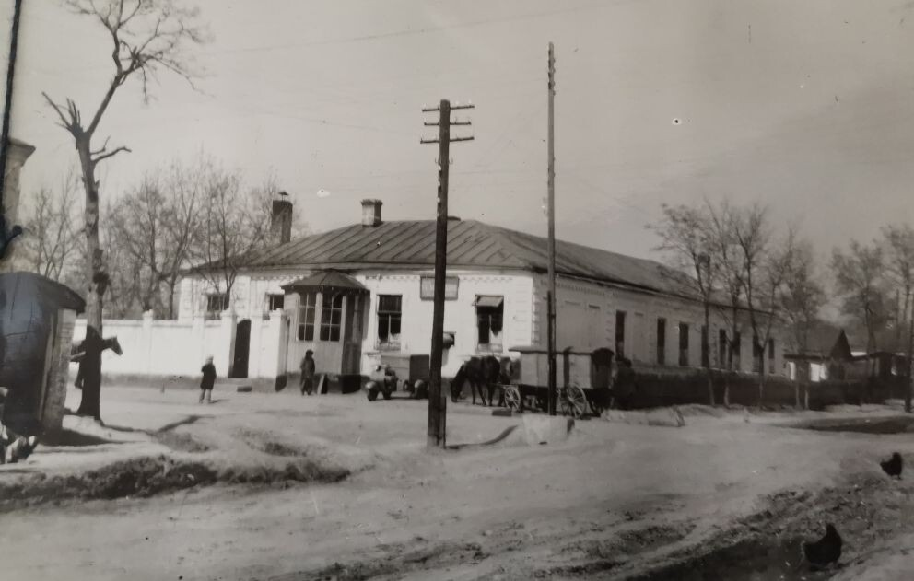
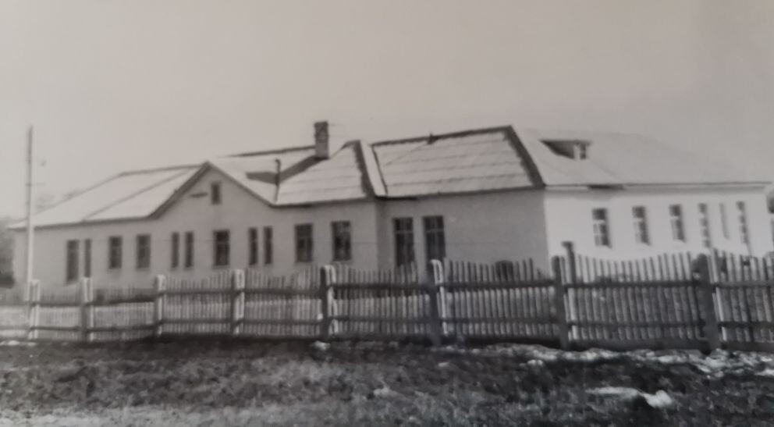
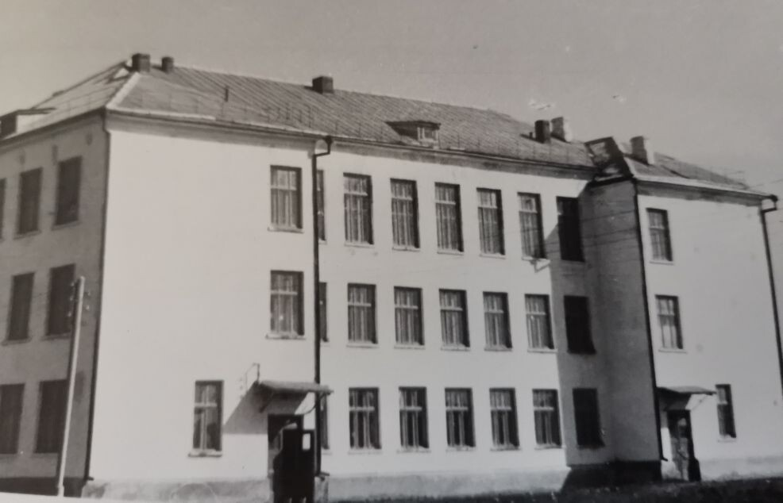
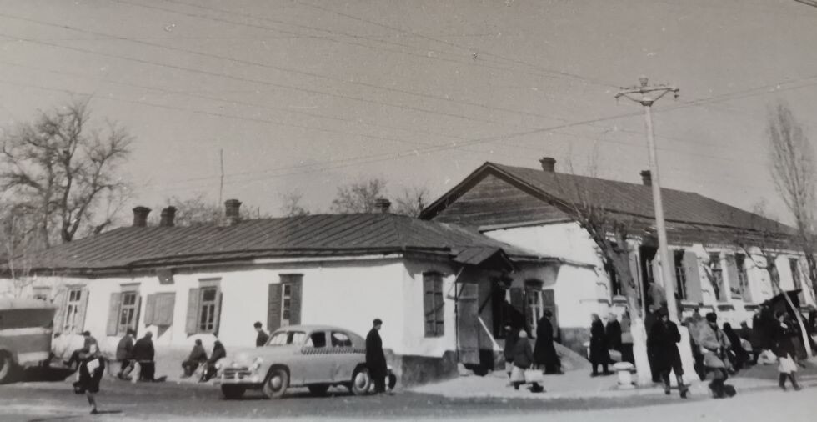
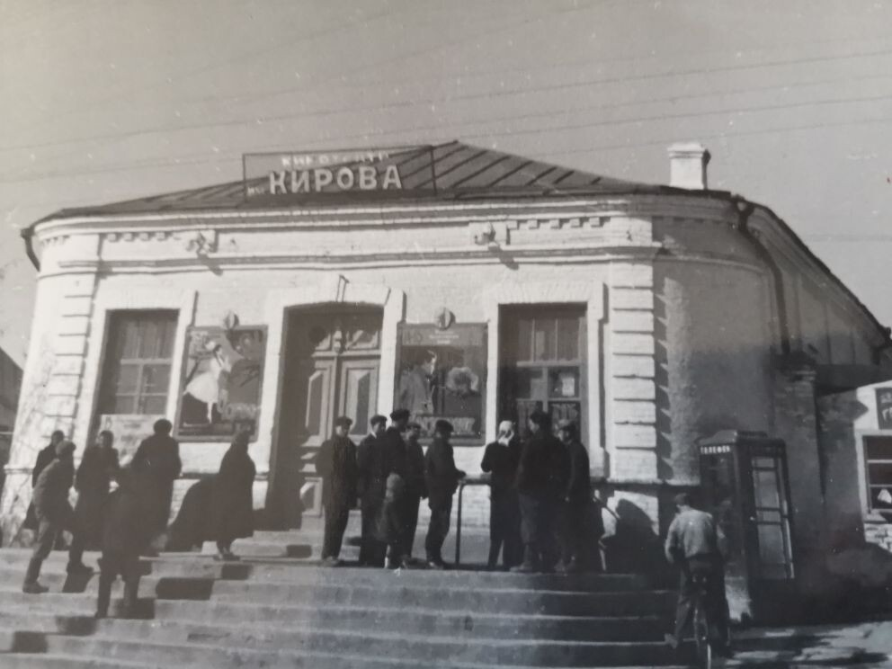
Здание школы пос.Сахарного завода. 1959 год.
Опись № 1 "Фотодокументы (позитивы) постоянного хранения". Ед. хр. № 913
Здание автостанции. 1959 год.
Опись № 1 "Фотодокументы (позитивы) постоянного хранения". Ед. хр. № 902
Здание кинотеатра им. Кирова. 1959 год.
Опись № 1 "Фотодокументы (позитивы) постоянного хранения". Ед. хр. № 910
Здание Музыкальной школы . 1997 год.
Опись № 1 "Фотодокументы (позитивы) постоянного хранения". Ед. хр. № 252
Кинотеатр Знамя. 2000 год.
Опись № 1 "Фотодокументы (позитивы) постоянного хранения". Ед. хр. № 325
Здание поликлиники пос.Сахарного завода. 1959 год.
Опись № 1 "Фотодокументы (позитивы) постоянного хранения". Ед. хр. № 914
Здание хлебопекарни Горпо. 1959 год.
Опись № 1 "Фотодокументы (позитивы) постоянного хранения". Ед. хр. № 916

Slide 14
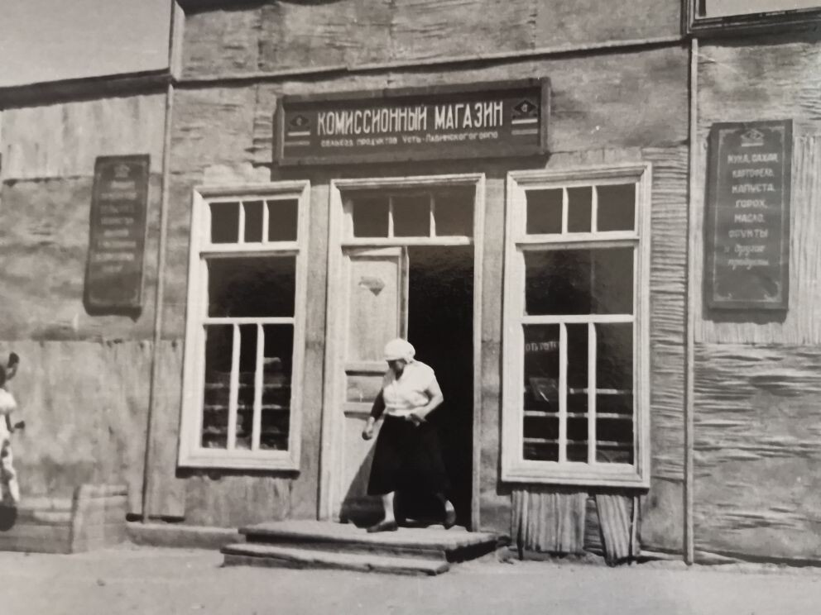
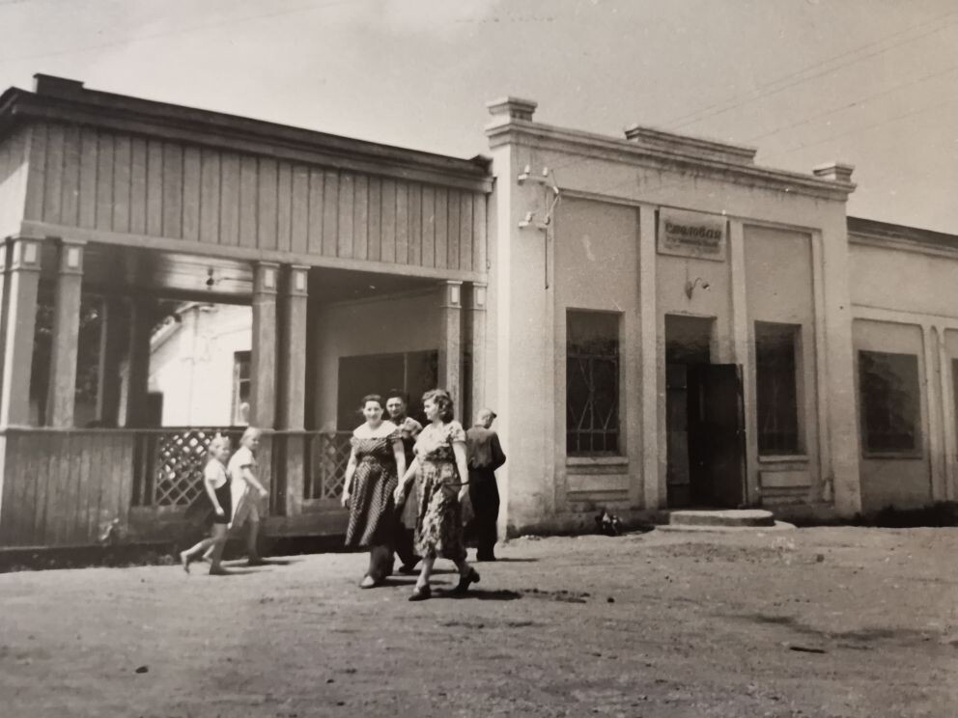
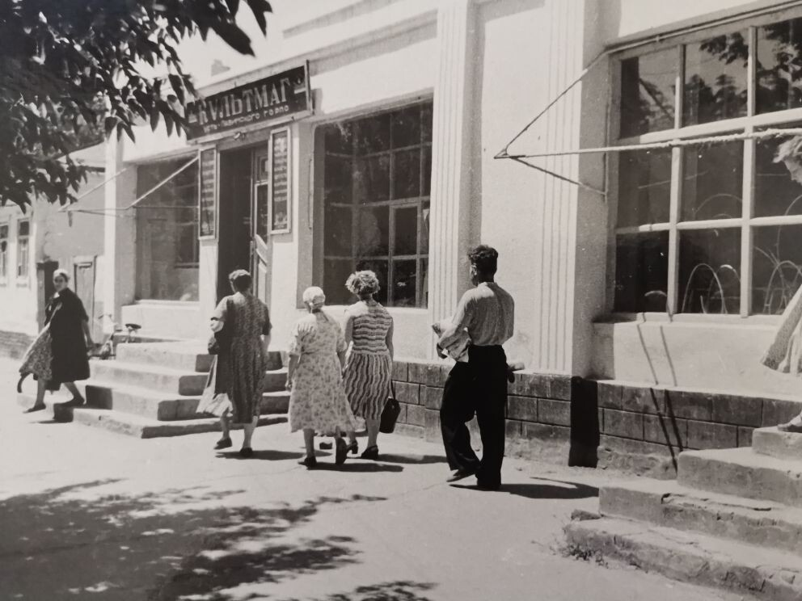
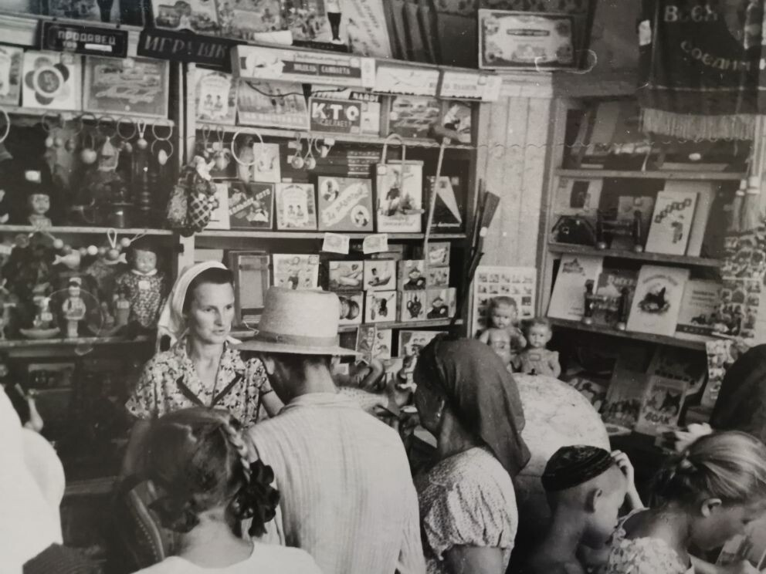
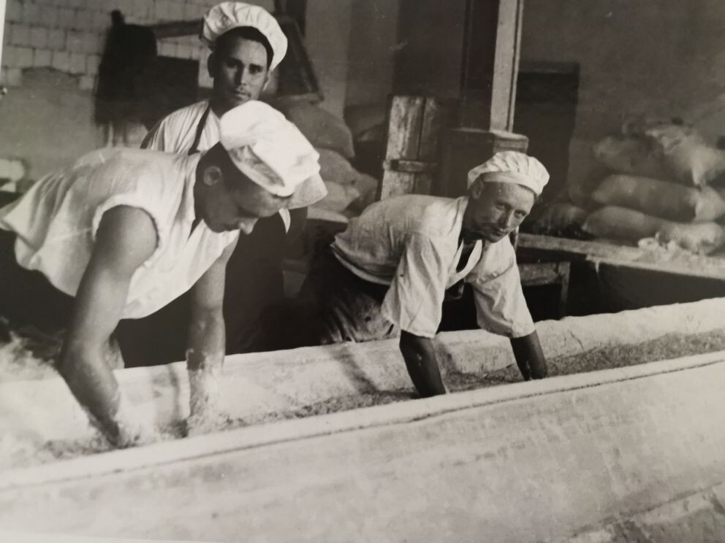
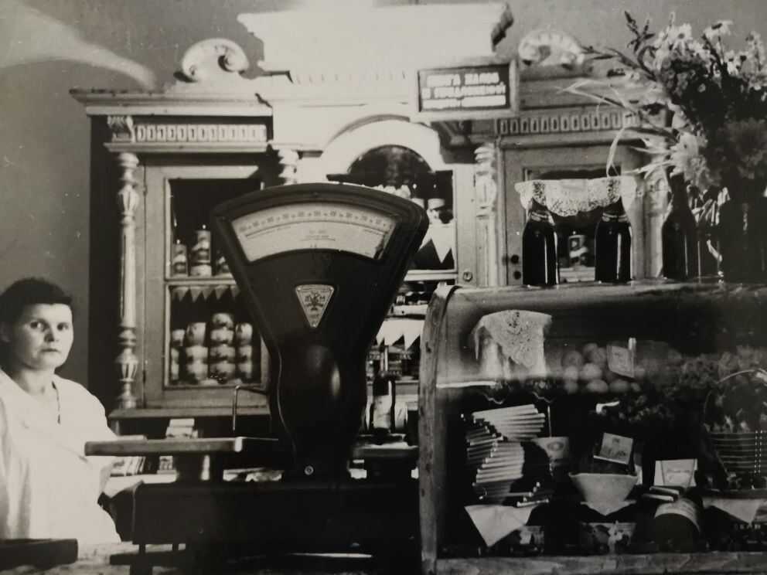
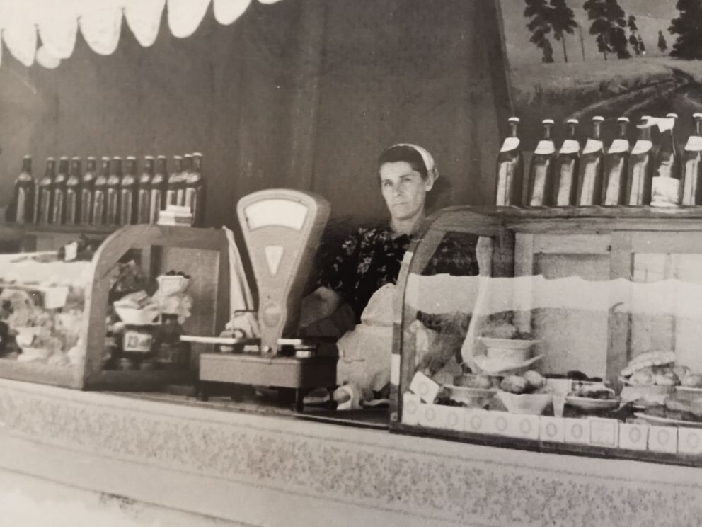
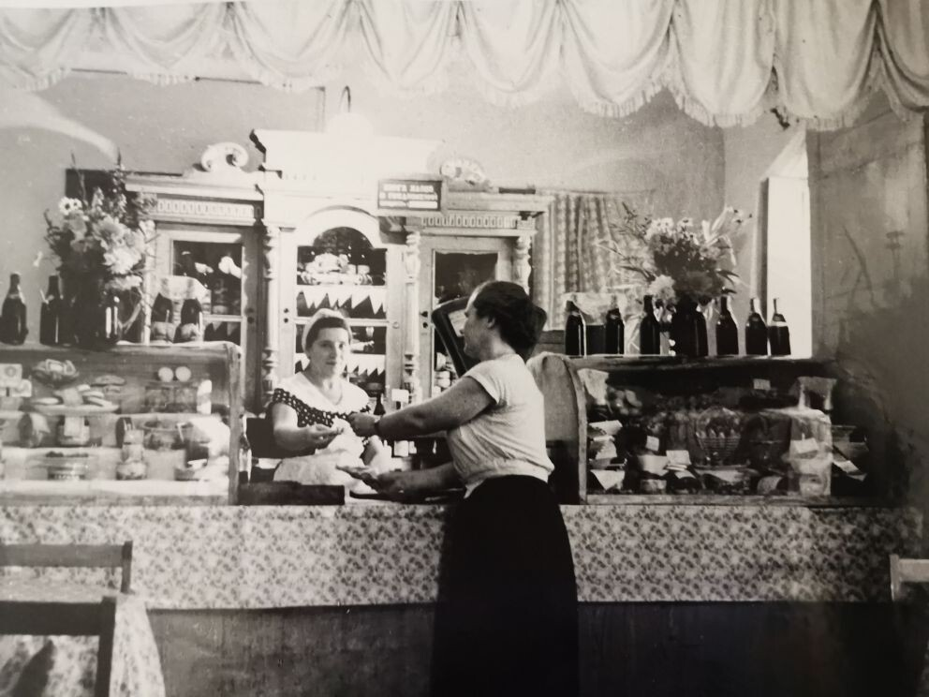
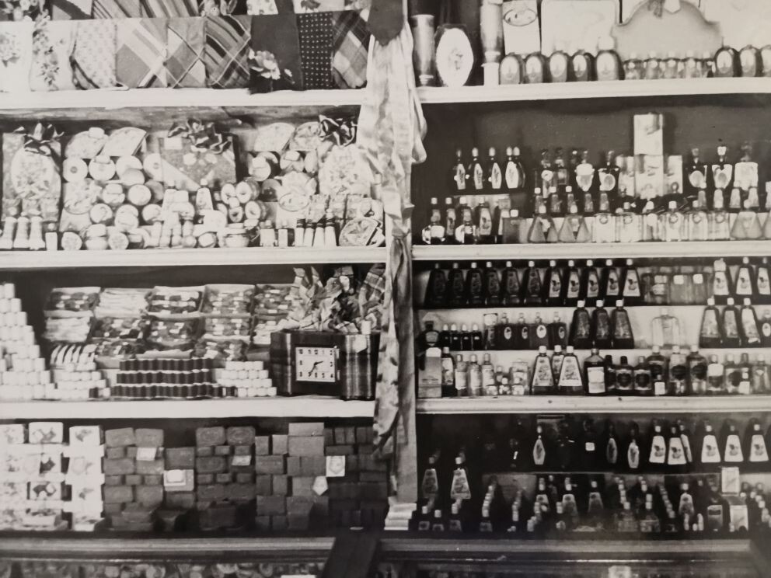
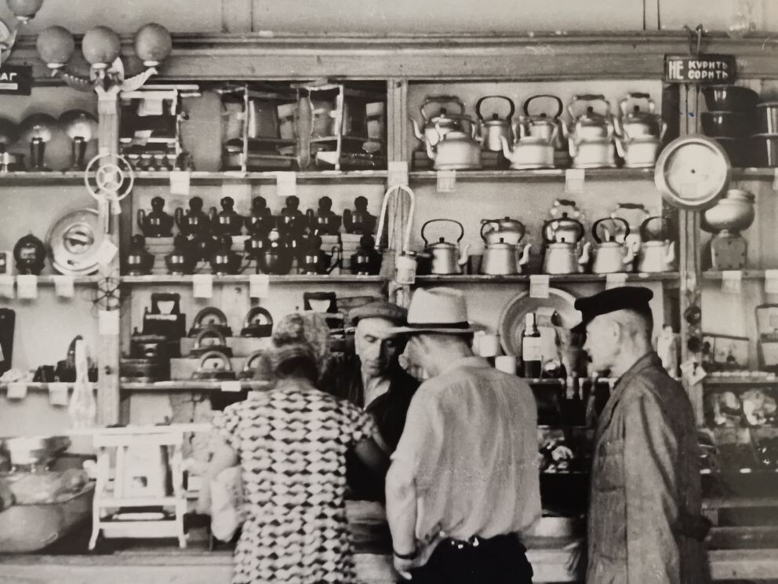


Работник отдела "Промтовары" магазина Усть-Лабинского Горпо. 1959 год. Опись № 1 "Фотодокументы (позитивы) постоянного хранения". Ед. хр. № 919
Товары отдела "Промтовары" магазина Усть-Лабинского Горпо. 1959 год. Опись № 1 "Фотодокументы (позитивы) постоянного хранения". Ед. хр. № 922
Товары отдела "Бакалея" магазина Усть-Лабинского Горпо. 1959 год. Опись № 1 "Фотодокументы (позитивы) постоянного хранения". Ед. хр. № 921
Работник магазина Усть-Лабинского Горпо. 1959 год.
Опись № 1 "Фотодокументы (позитивы) постоянного хранения". Ед. хр. № 923
Здание комиссионного магазина Усть-Лабинского Горпо. 1959 год. Опись № 1 "Фотодокументы (позитивы) постоянного хранения". Ед. хр. № 924
Здание столовой Усть-Лабинского Горпо. 1959 год.
Опись № 1 "Фотодокументы (позитивы) постоянного хранения". Ед. хр. № 925
Работник магазина Усть-Лабинского Горпо. 1959 год.
Опись № 1 "Фотодокументы (позитивы) постоянного хранения". Ед. хр. № 926
Работник магазина Усть-Лабинского Горпо. 1959 год.
Опись № 1 "Фотодокументы (позитивы) постоянного хранения". Ед. хр. № 928
Работники пекарни Усть-Лабинского Горпо. 1959 год.
Опись № 1 "Фотодокументы (позитивы) постоянного хранения". Ед. хр. № 930
Работники отдела "Игрушки" магазина Усть-Лабинского Горпо. 1959 год. Опись № 1 "Фотодокументы (позитивы) постоянного хранения". Ед. хр. № 929
Здание магазина "Культмаг" Усть-Лабинского Горпо. 1959 год. Опись № 1 "Фотодокументы (позитивы) постоянного хранения". Ед. хр. № 927
Товары отдела "Промтовары" магазина Усть-Лабинского Горпо. 1959 год. Опись № 1 "Фотодокументы (позитивы) постоянного хранения". Ед. хр. № 920

Slide 15







Здание парикмахерской. 1959 год.
Опись № 1 "Фотодокументы (позитивы) постоянного хранения". Ед. хр. № 907
Здание гостиницы Горпо. 1959 год.
Опись № 1 "Фотодокументы (позитивы) постоянного хранения". Ед. хр. № 893
Здание Коммунальной бани по ул. Мостовая
(сегодня ул. Гагарина). 1959 год.
Опись № 1 "Фотодокументы (позитивы) постоянного хранения". Ед. хр. № 917
Строительство элеватора. 1968 год.
Опись № 1 "Фотодокументы (позитивы) постоянного хранения". Ед. хр. № 99
Здание Райунивермага. 1959 год.
Опись № 1 "Фотодокументы (позитивы) постоянного хранения". Ед. хр. № 906
Здание ларя Горпо. 1959 год.
Опись № 1 "Фотодокументы (позитивы) постоянного хранения". Ед. хр. № 899
Торговые палатки на рынке. 1959 год.
Опись № 1 "Фотодокументы (позитивы) постоянного хранения". Ед. хр. № 900

Slide 16






Механический цех Усть-Лабинского механического завода. 1977 год.
Опись № 1 "Фотодокументы (позитивы) постоянного хранения".
Ед. хр. № 102
Модельный цех Усть-Лабинского механического завода. 1977 год.
Опись № 1 "Фотодокументы (позитивы) постоянного хранения".
Ед. хр. № 102
Литейный цех Усть-Лабинского механического завода. 1977 год.
Опись № 1 "Фотодокументы (позитивы) постоянного хранения".
Ед. хр. № 102
Разливка металла в литейном цехе. 1977 год.
Опись № 1 "Фотодокументы (позитивы) постоянного хранения".
Ед. хр. № 102

Slide 17








Эфирный цех Усть-Лабинского эфирномаслоэкстракционного комбината. 1968 год.
Опись № 1 "Фотодокументы (позитивы) постоянного хранения".
Ед. хр. № 133
Основатели Усть-Лабинского эфирномаслоэкстракционного комбината (112 человек). 1935 год.
Опись № 1 "Фотодокументы (позитивы) постоянного хранения".
Ед. хр. № 128
Хор художественной самодеятельности
Усть-Лабинского ЭМК. 1971 год.
Опись № 1 "Фотодокументы (позитивы) постоянного хранения".
Ед. хр. № 100
Усть-Лабинский эфирномаслоэкстракционный комбинат. Вид установки по предложению т. Умрихина Д.Г. 1951 год.
Опись № 1 "Фотодокументы (позитивы) постоянного хранения".
Ед. хр. № 103
Детский сад Усть-Лабинского ЭМК. 1973 год.
Опись № 1 "Фотодокументы (позитивы) постоянного хранения".
Ед. хр. № 101
Открытие памятника-монумента погибшим воинам на территории Усть-Лабинского ЭМК. 7 мая 1975 года.
Опись № 1 "Фотодокументы (позитивы) постоянного хранения".
Ед. хр. № 121

Slide 18











Общий вид баннера в память о ветеранах ВОВ братьях Красносельских. 2021 год. Опись № 1 постоянного хранения "Коллекция электронных фотодокументов по истории Усть-Лабинского района". Ед. хр. № 1266
Архитектурное сооружение - фонтан (на пересечении улиц Ленина и Красной). 2020 год. Опись № 1 постоянного хранения "Коллекция электронных фотодокументов по истории Усть-Лабинского района". Ед. хр. № 1204
Общий вид здания лицея имени Н.И. Лобачевского. 2022 год.
Опись № 1 постоянного хранения "Коллекция электронных фотодокументов по истории Усть-Лабинского района". Ед. хр. № 1358
Солнечные часы – на стене 5-этажки по улице Октябрьской
(общий вид). 2019 год. Опись № 1 постоянного хранения "Коллекция электронных фотодокументов по истории Усть-Лабинского района". Ед. хр. № 1069
Мемориал "Вечный огонь". Общий вид. 2019 год.
Опись № 1 постоянного хранения "Коллекция электронных фотодокументов по истории Усть-Лабинского района". Ед. хр. № 1144
Общий вид светомузыкального фонтана. 2022 год. Опись № 1 постоянного хранения "Коллекция электронных фотодокументов по истории Усть-Лабинского района". Ед. хр. № 1366
Общий вид светомузыкального фонтана. 2022 год. Опись № 1 постоянного хранения "Коллекция электронных фотодокументов по истории Усть-Лабинского района". Ед. хр. № 1367
Ремонт тротуаров в городе Усть-Лабинске. 2020 год.
Опись № 1 постоянного хранения "Коллекция электронных фотодокументов по истории Усть-Лабинского района". Ед. хр. № 1203
Общий вид мемориала "Вечный огонь". 2021 год. Опись № 1 постоянного хранения "Коллекция электронных фотодокументов по истории Усть-Лабинского района". Ед. хр. № 1262

